Slide 1
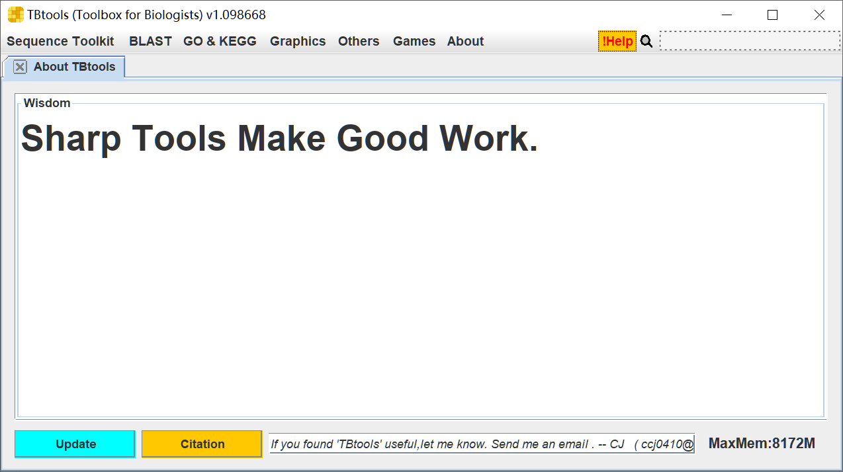

生物软件 TBtools 简介
陈程杰（ccj@catas.cn）
中国热带农业科学院
热带作物品种资源研究所

Slide 2
主要内容
TBtools 是什么？
TBtools 能干啥？
TBtools 怎么用？

Slide 3


TBtools：开发给开发者自己用的软件
Tao Bao Tools
Toolkit for Biologists
一款由生物学出身且仍在一线的科研工作者，
为生物学家打造的软件。

Slide 4
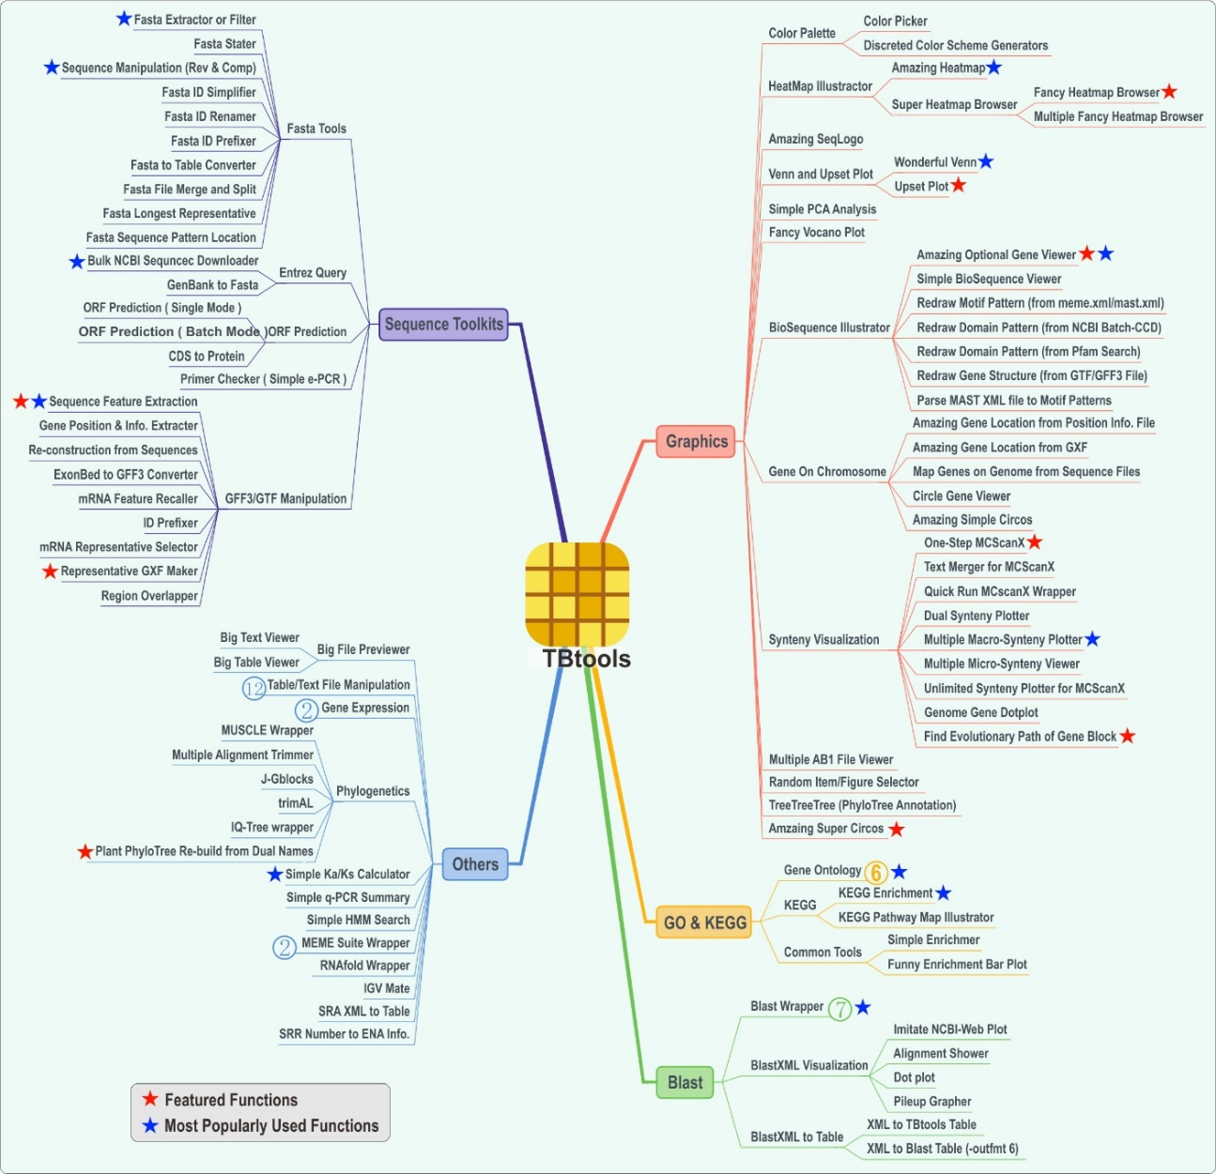
TBtools-I 能干什么
Graphics
可视化
序列提取
反向互补
双序列比对
多序列比对
进化树构建
富集分析
分组统计分析
基因结构分析
PCA
热图绘制
韦恩图
UpSet Plot…
Sequence Toolkits
序列操作
生物数据分析
字符串处理
统计分析
可视化
Others
其他
GO & KEGG
基因集合功能分析
Notes:
TBtools 能干什么？

Slide 5
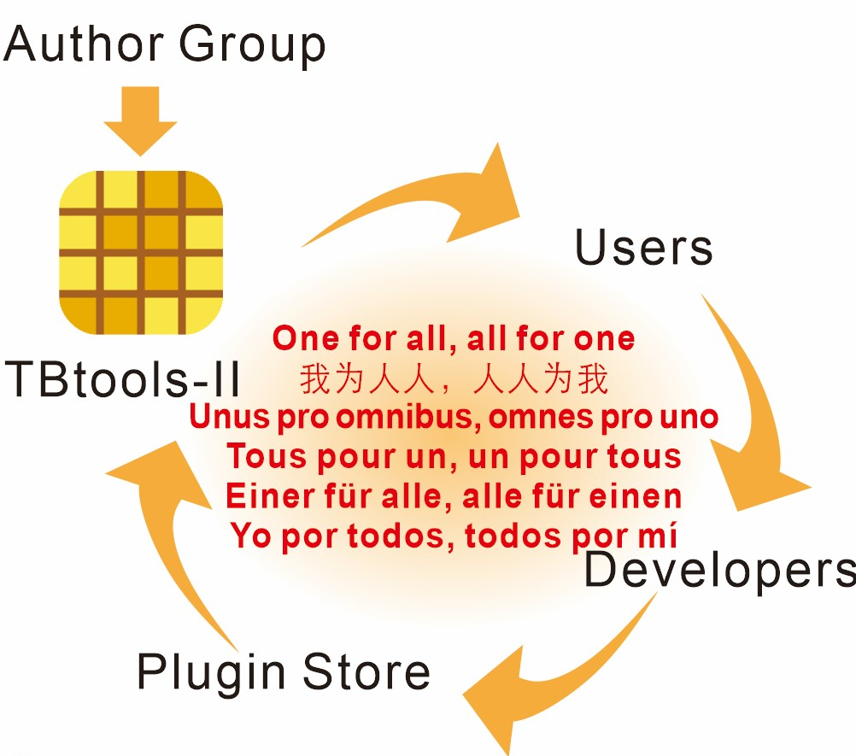
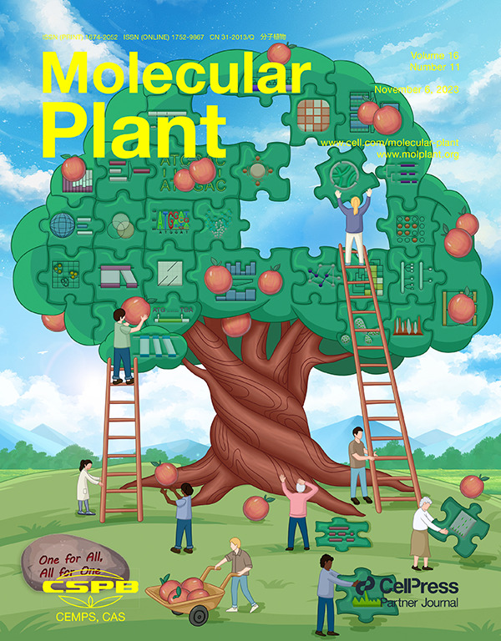

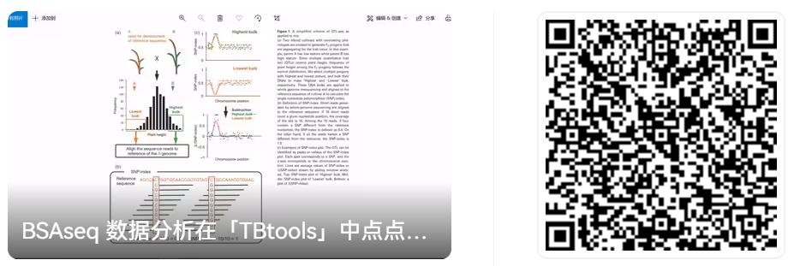
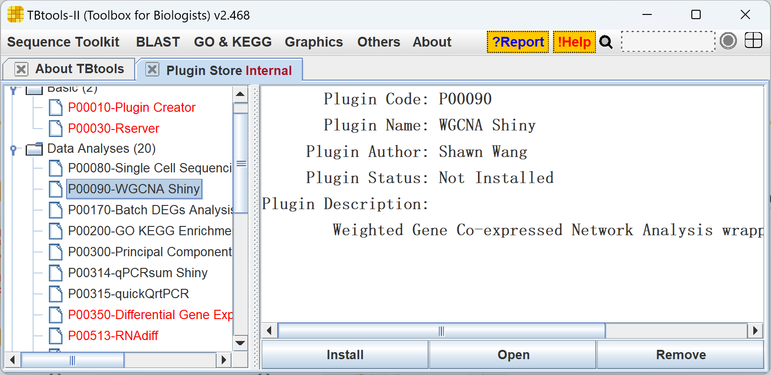
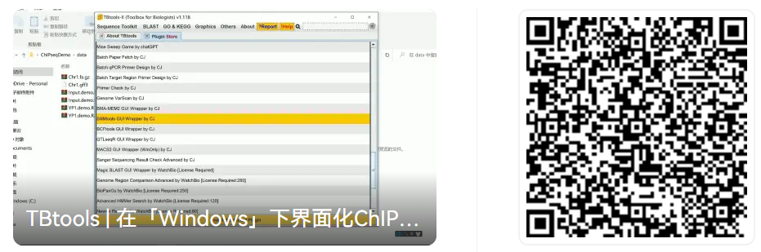
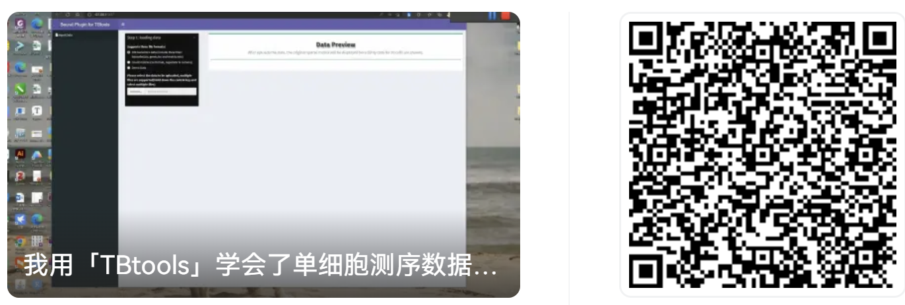
TBtools-II 能干什么
Bulk RNAseq
BSAseq
ChIPseq
基于Plugin，功能拓展
scRNAseq
Notes:
TBtools 能干什么？

Slide 6
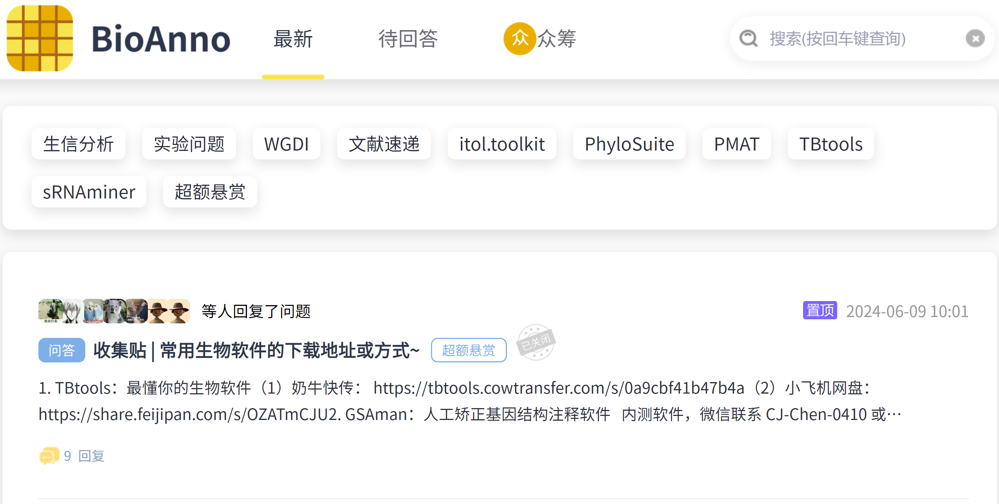
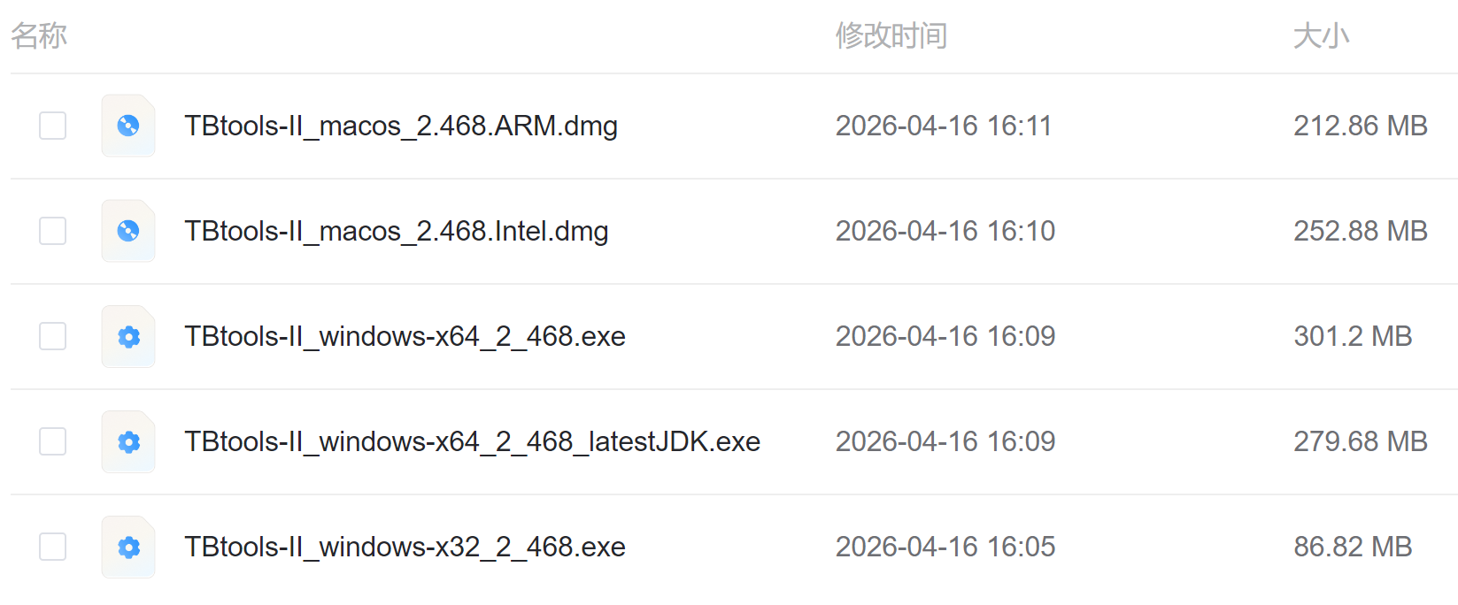

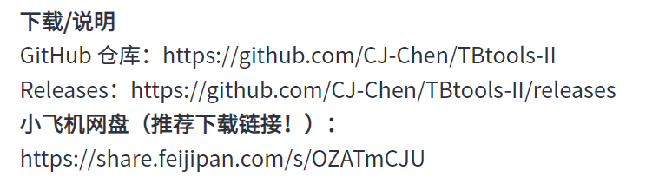
TBtools 的下载
进入网站：BioAnno.com
Windows：
  一般用 x64 版本，失败则用 latestJDK 版本
  对于Win7/XP的32位系统，用 x32 版本
MacOS 无论是 Intel 还是 M1 用 .dmg 版本

Slide 7
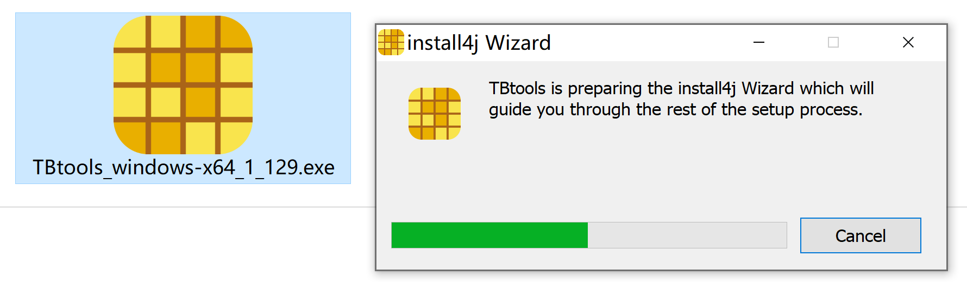
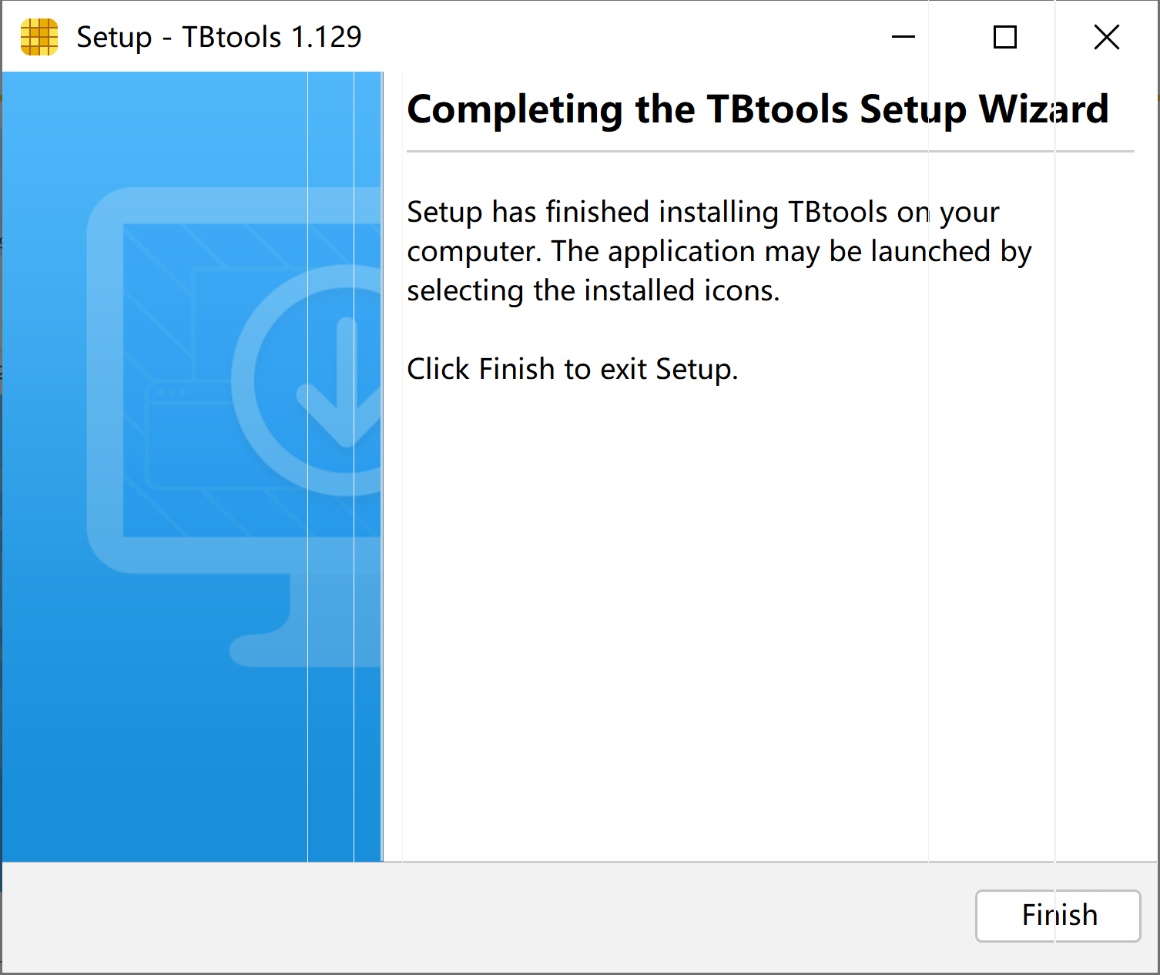
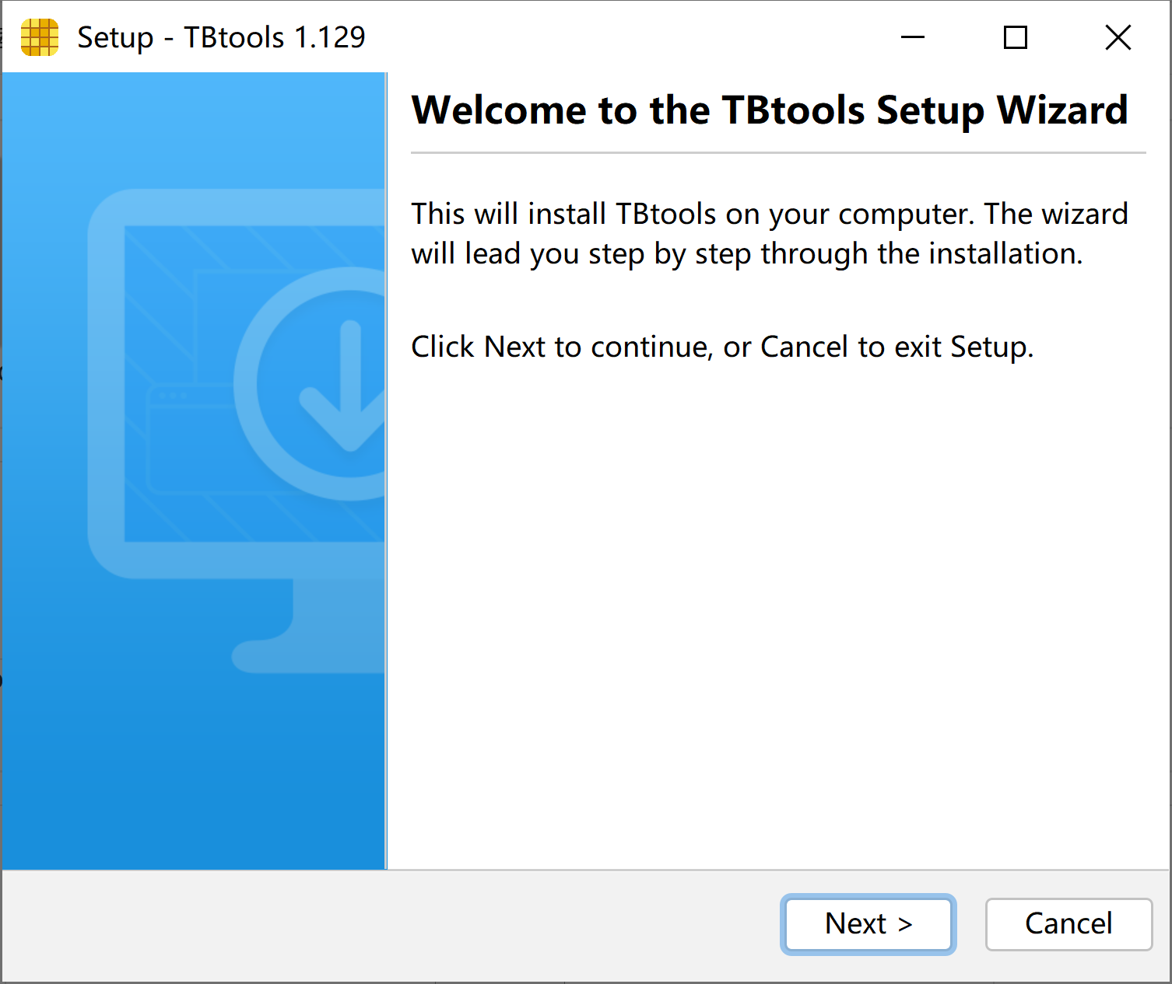
TBtools 的安装
1. windows 下载 .exe 文件，MacOS 下载 .dmg 文件*；
2. 如果是windows下安装进度条卡住，安装 *latestJDK.exe

Slide 8

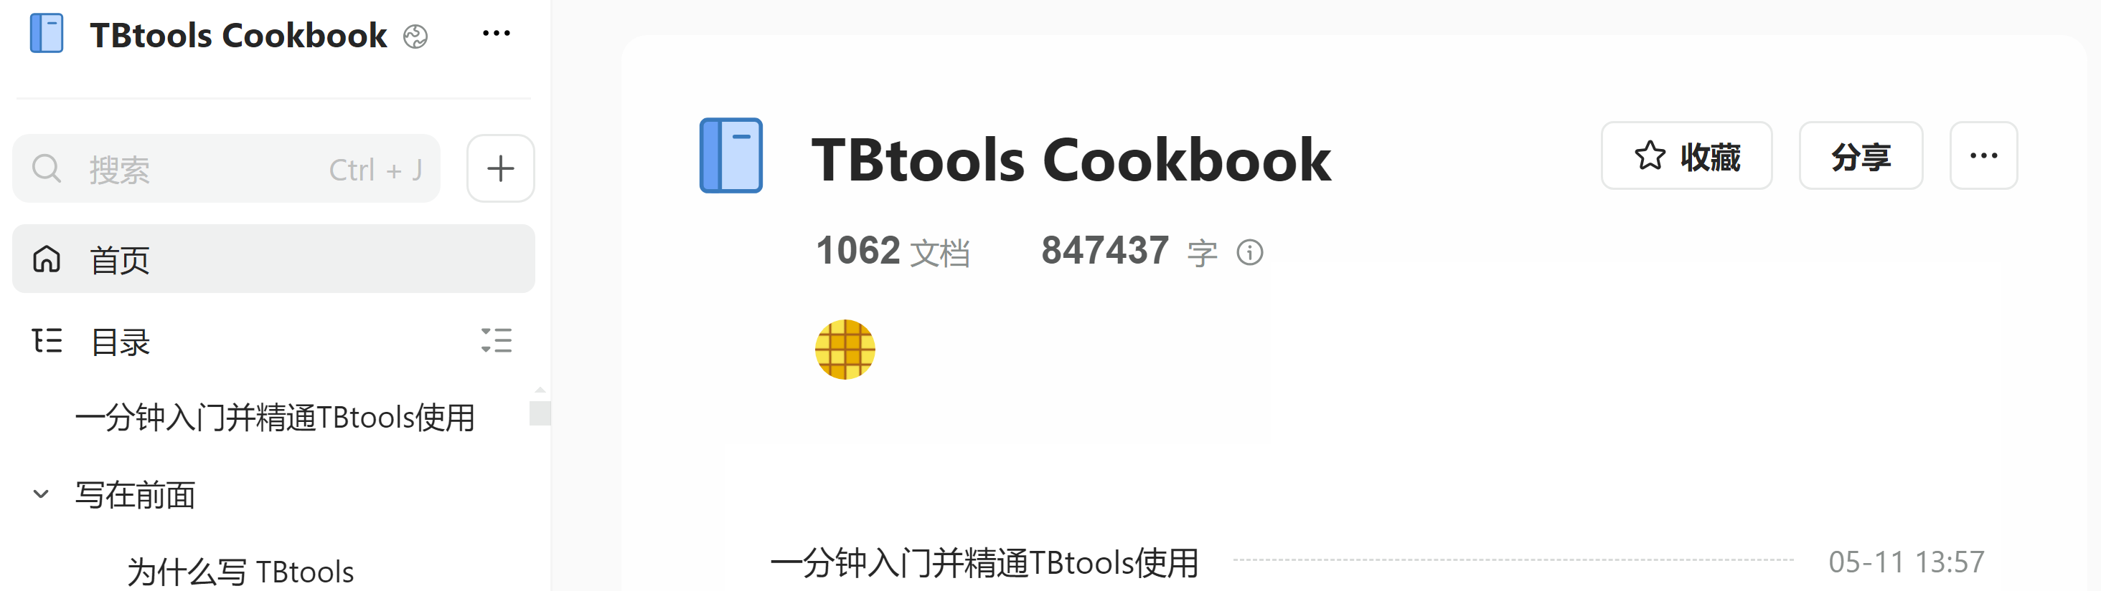
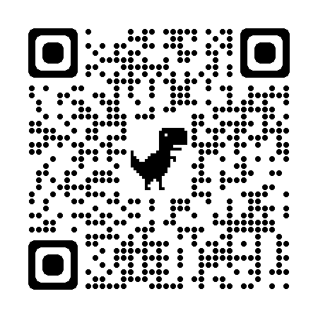
使用手册：TBtools Cookbook
一分钟入门TBtools
写在前面
TBtools 简介
TBtools 下载与安装
TBtools 使用方法
TBtools 插件开发
FAQ 常见问题与解决方案
TBtools 实用教程
开发感悟
待修复的问题
归档
生信石头（教程收录）

Slide 9
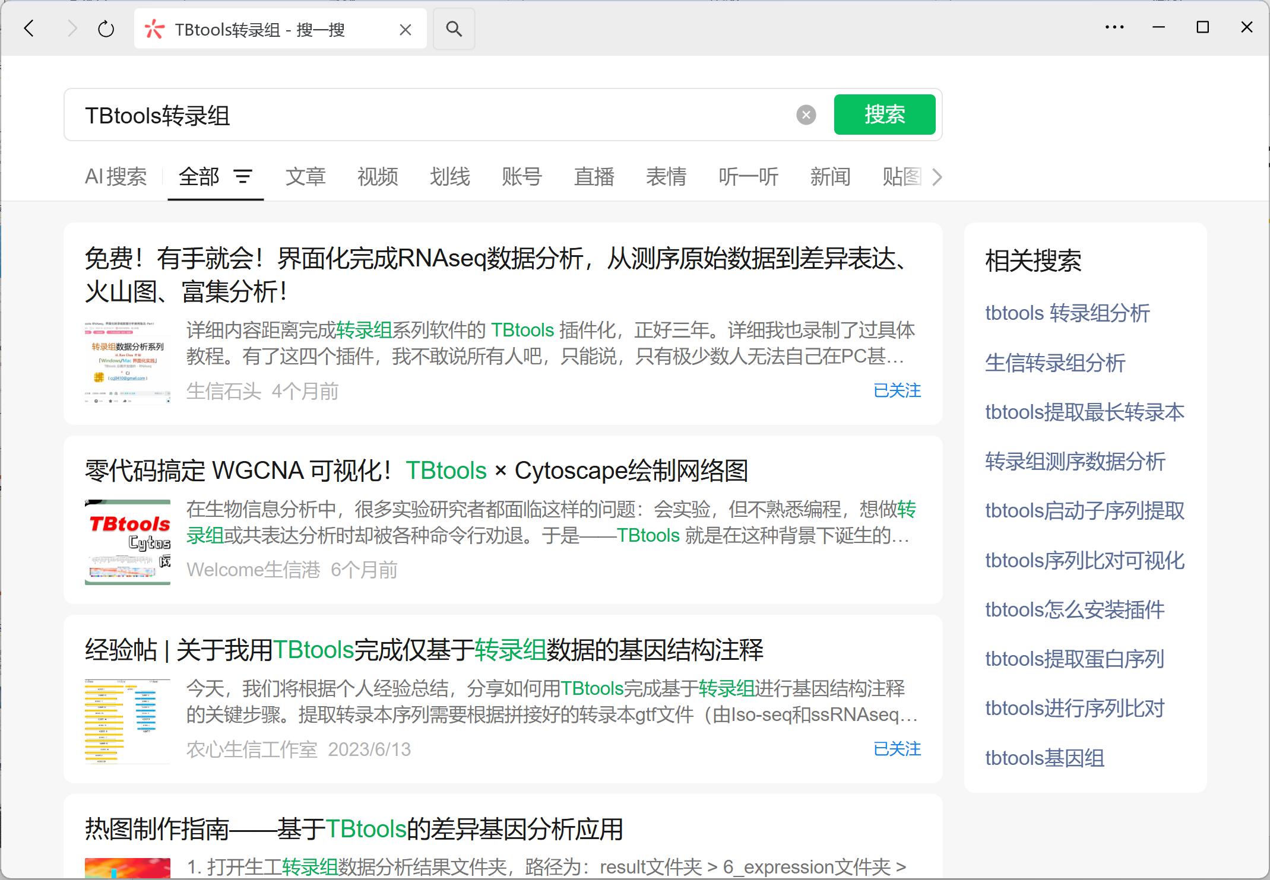
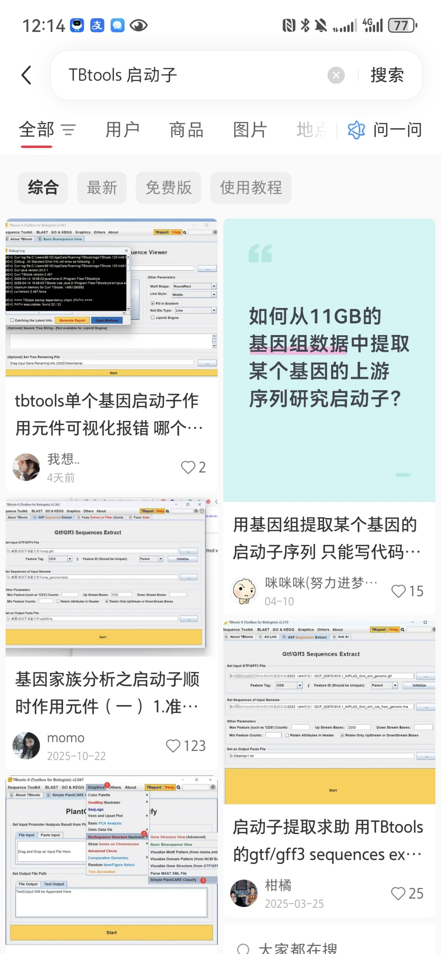
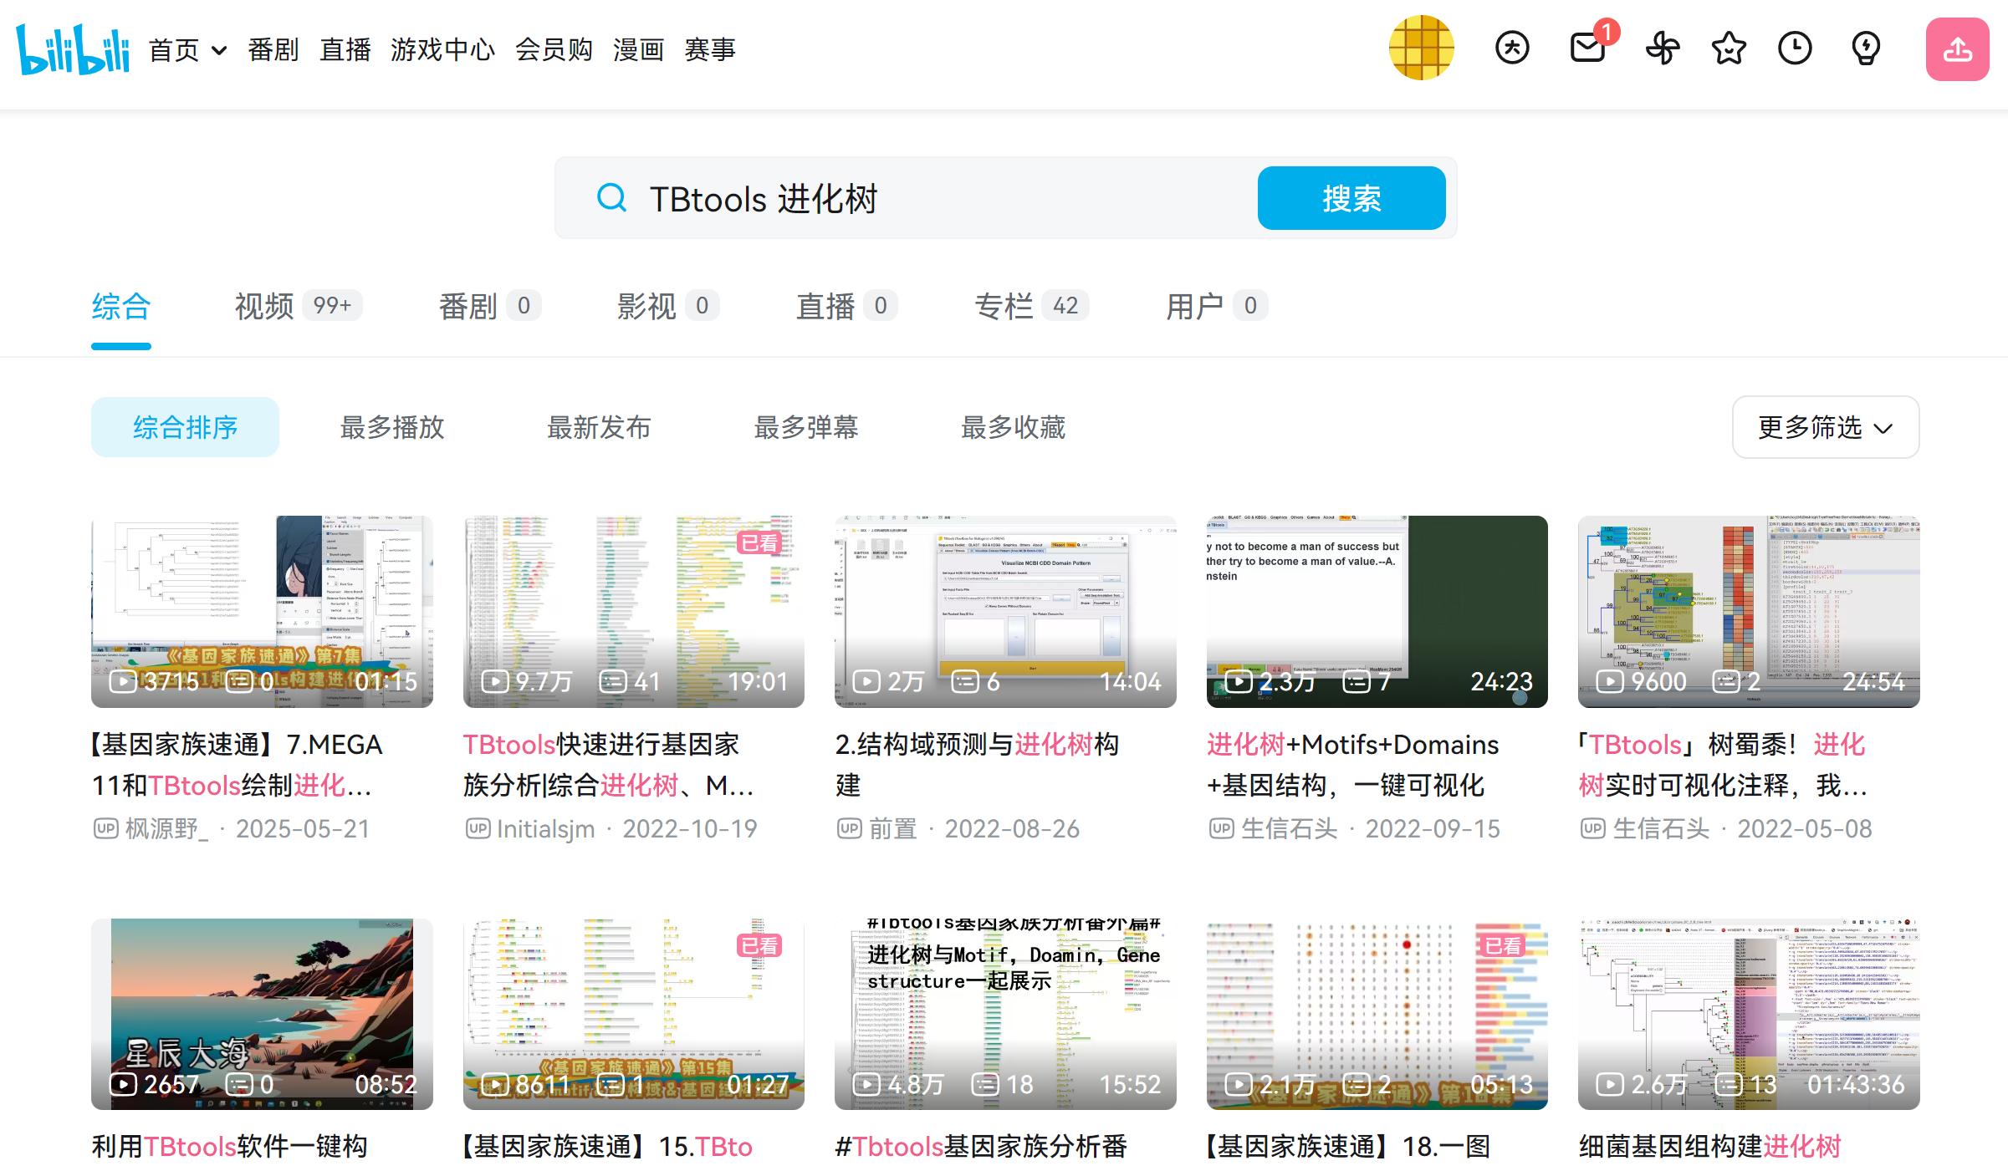
教程资源：微信/bilibili/小红书…

Slide 10
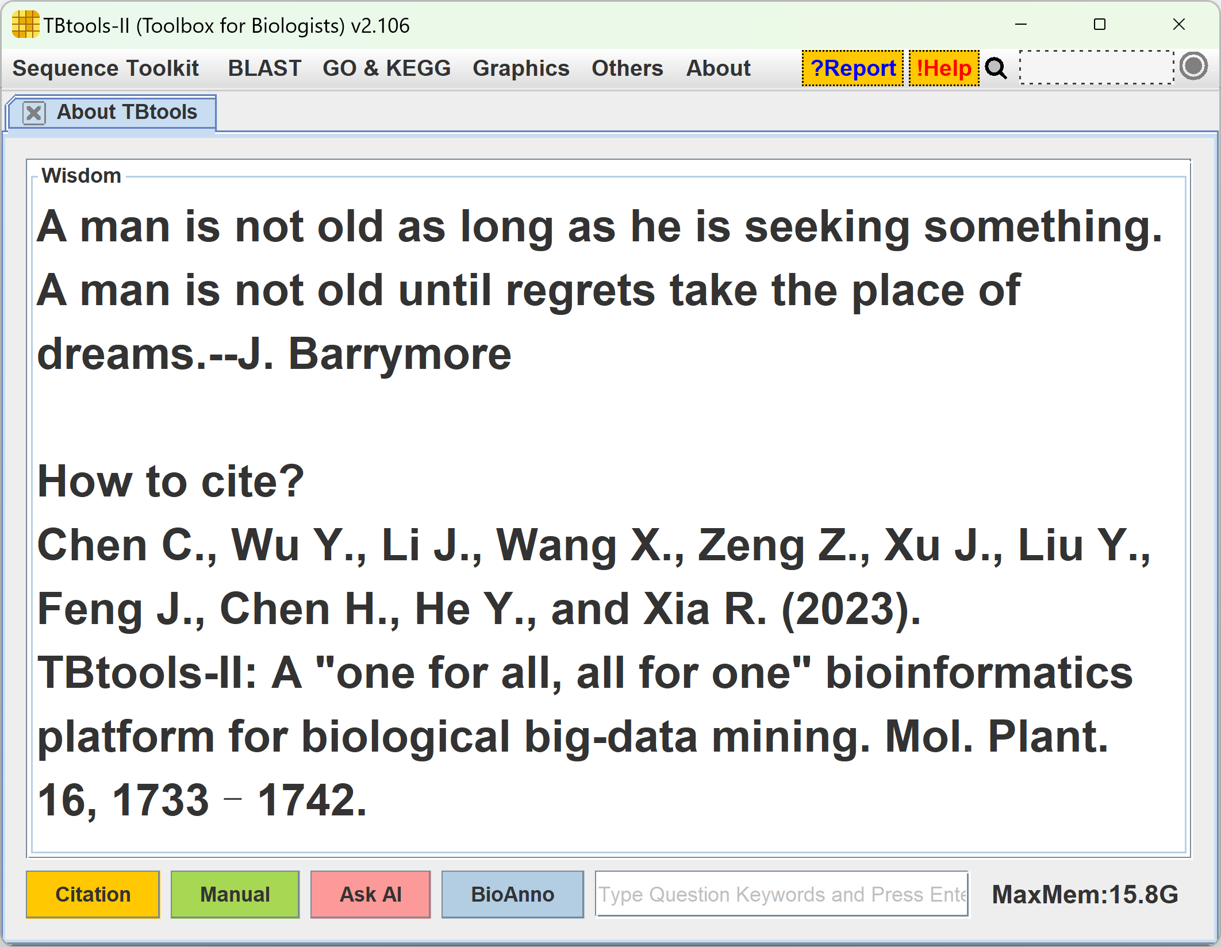
主界面介绍
菜单
?Report
!Help
功能搜索
引用
手册
Ask AI
BioAnno

Slide 11
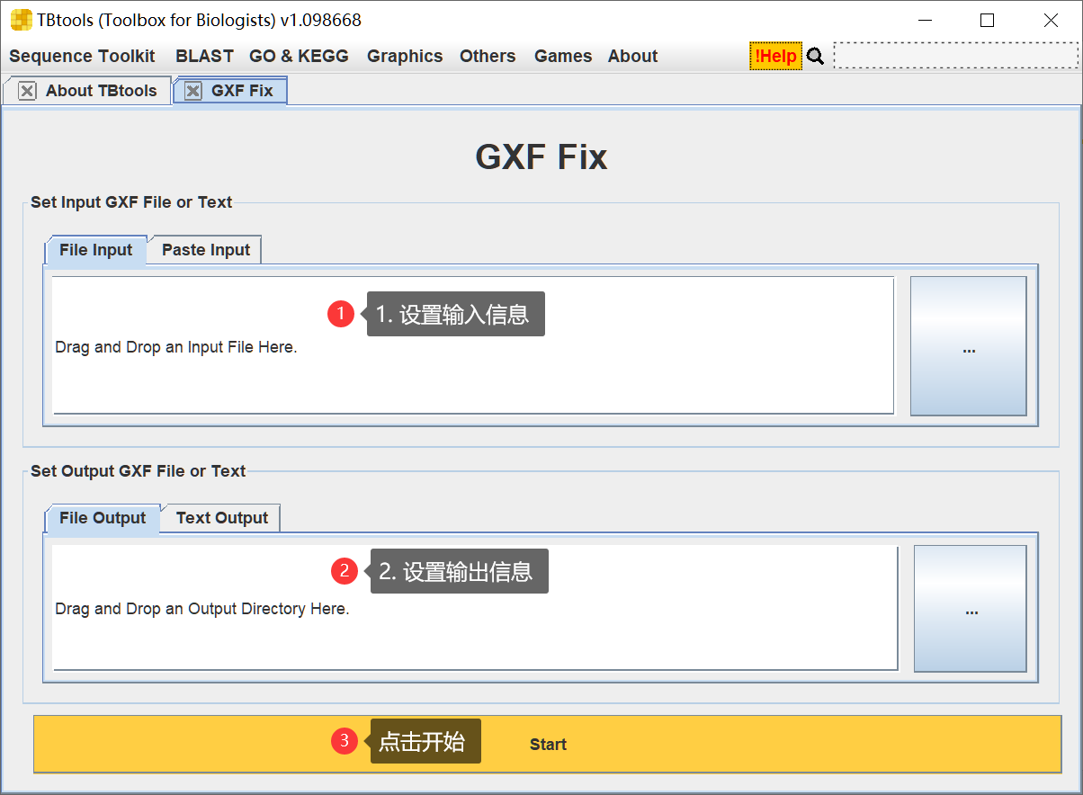
IOS: 统一的开发/使用逻辑
Input
Output
Start
跳转到对应功能（参考Cookbook）
阅读界面提示
设置输入文件/文本
设置输出文件/文本
点击 Start
（可选）若有参数，可调整

Slide 12
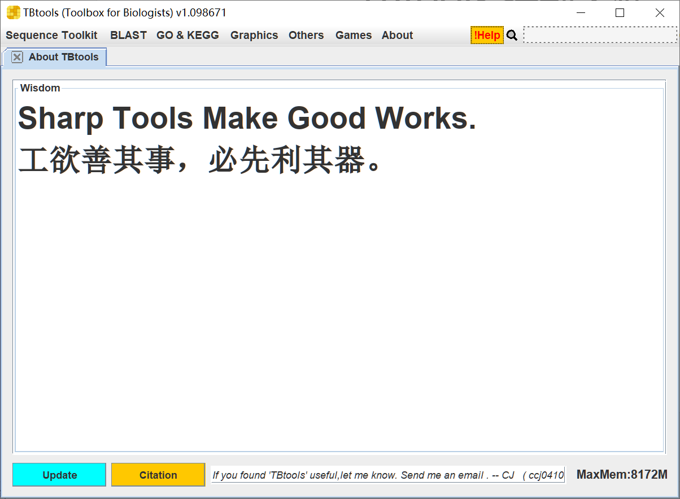
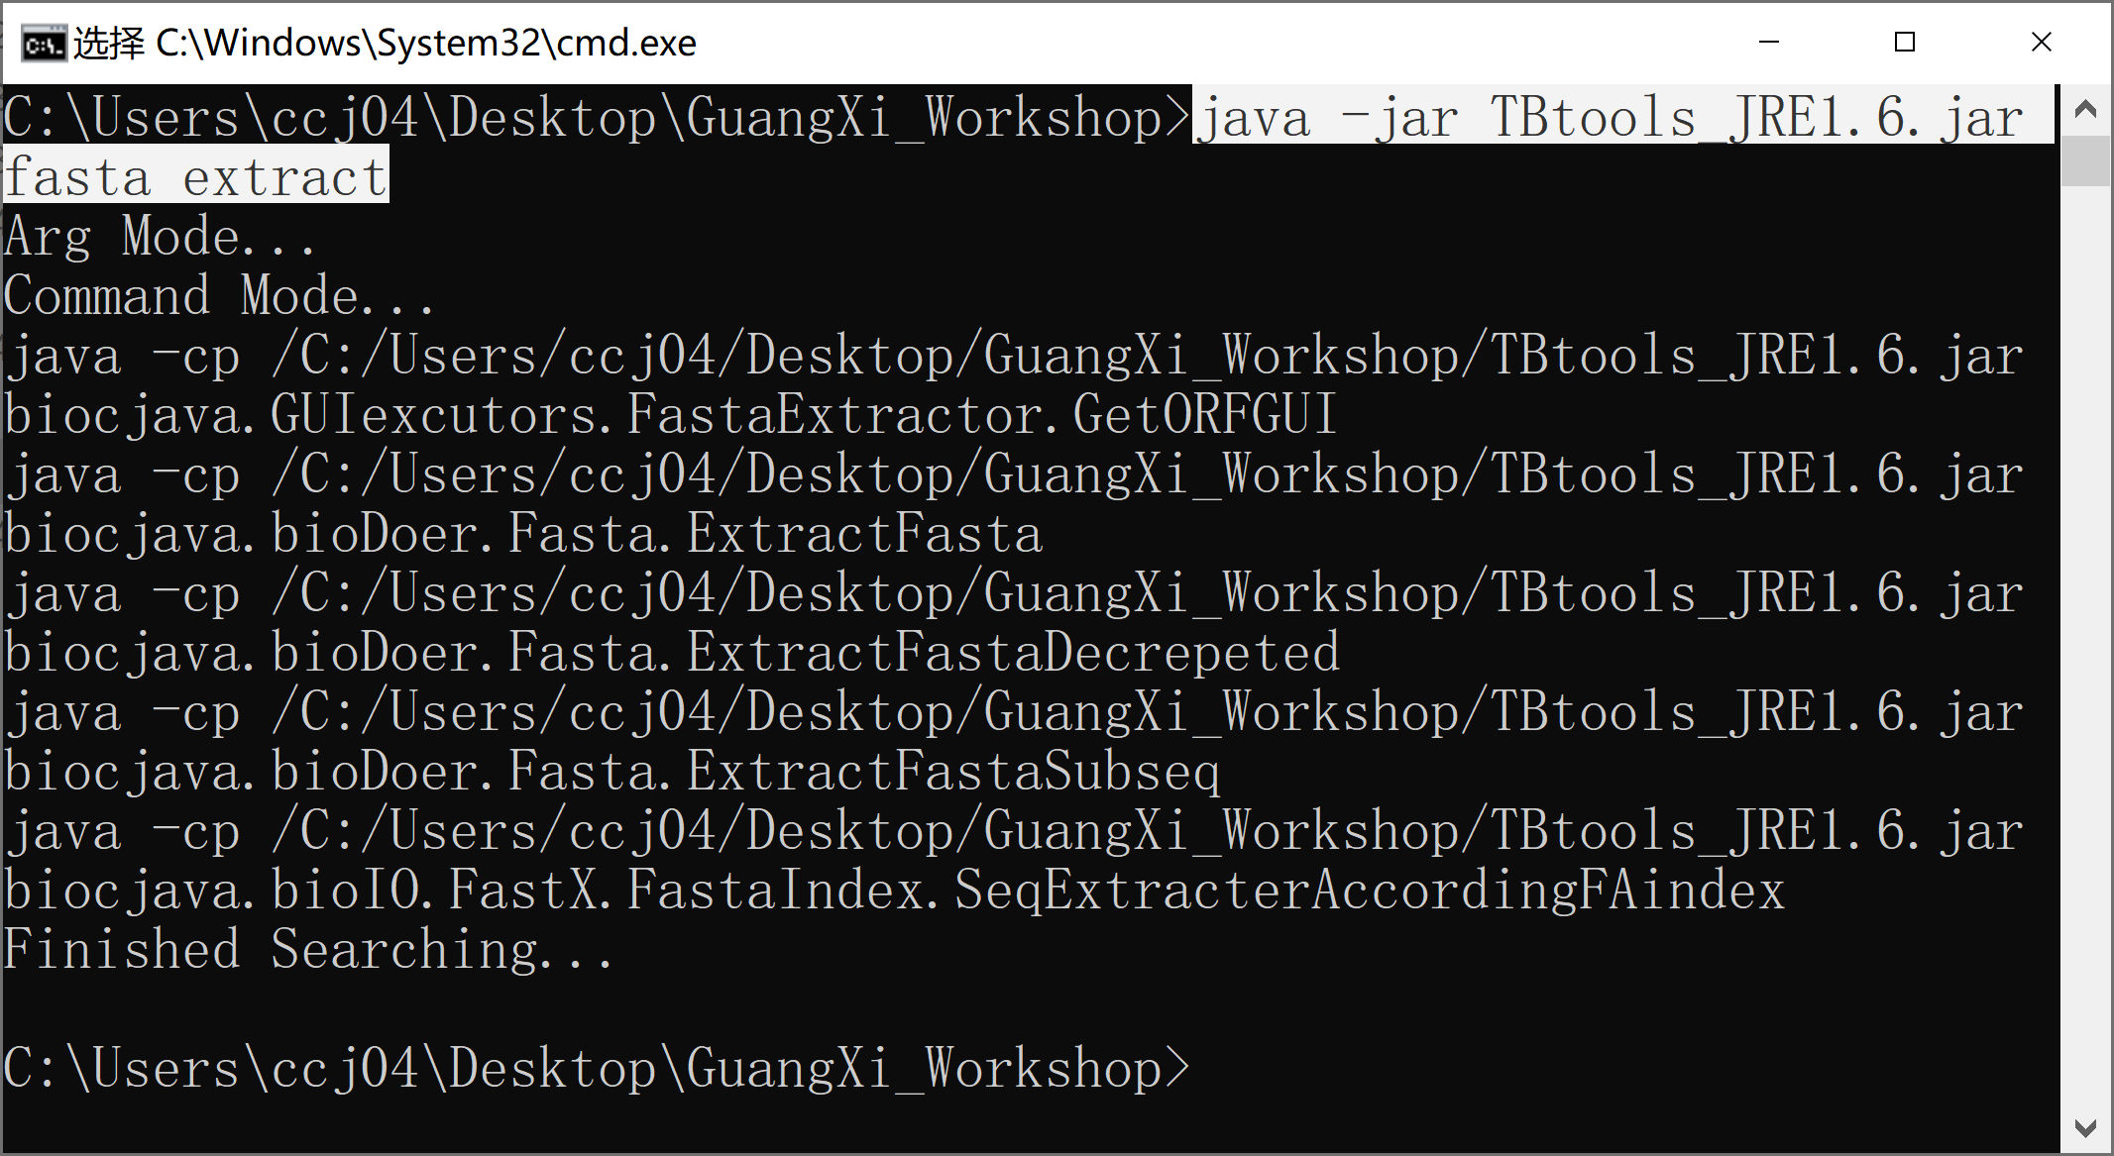

TBtools 如何使用？
界面使用
命令行使用

Slide 13
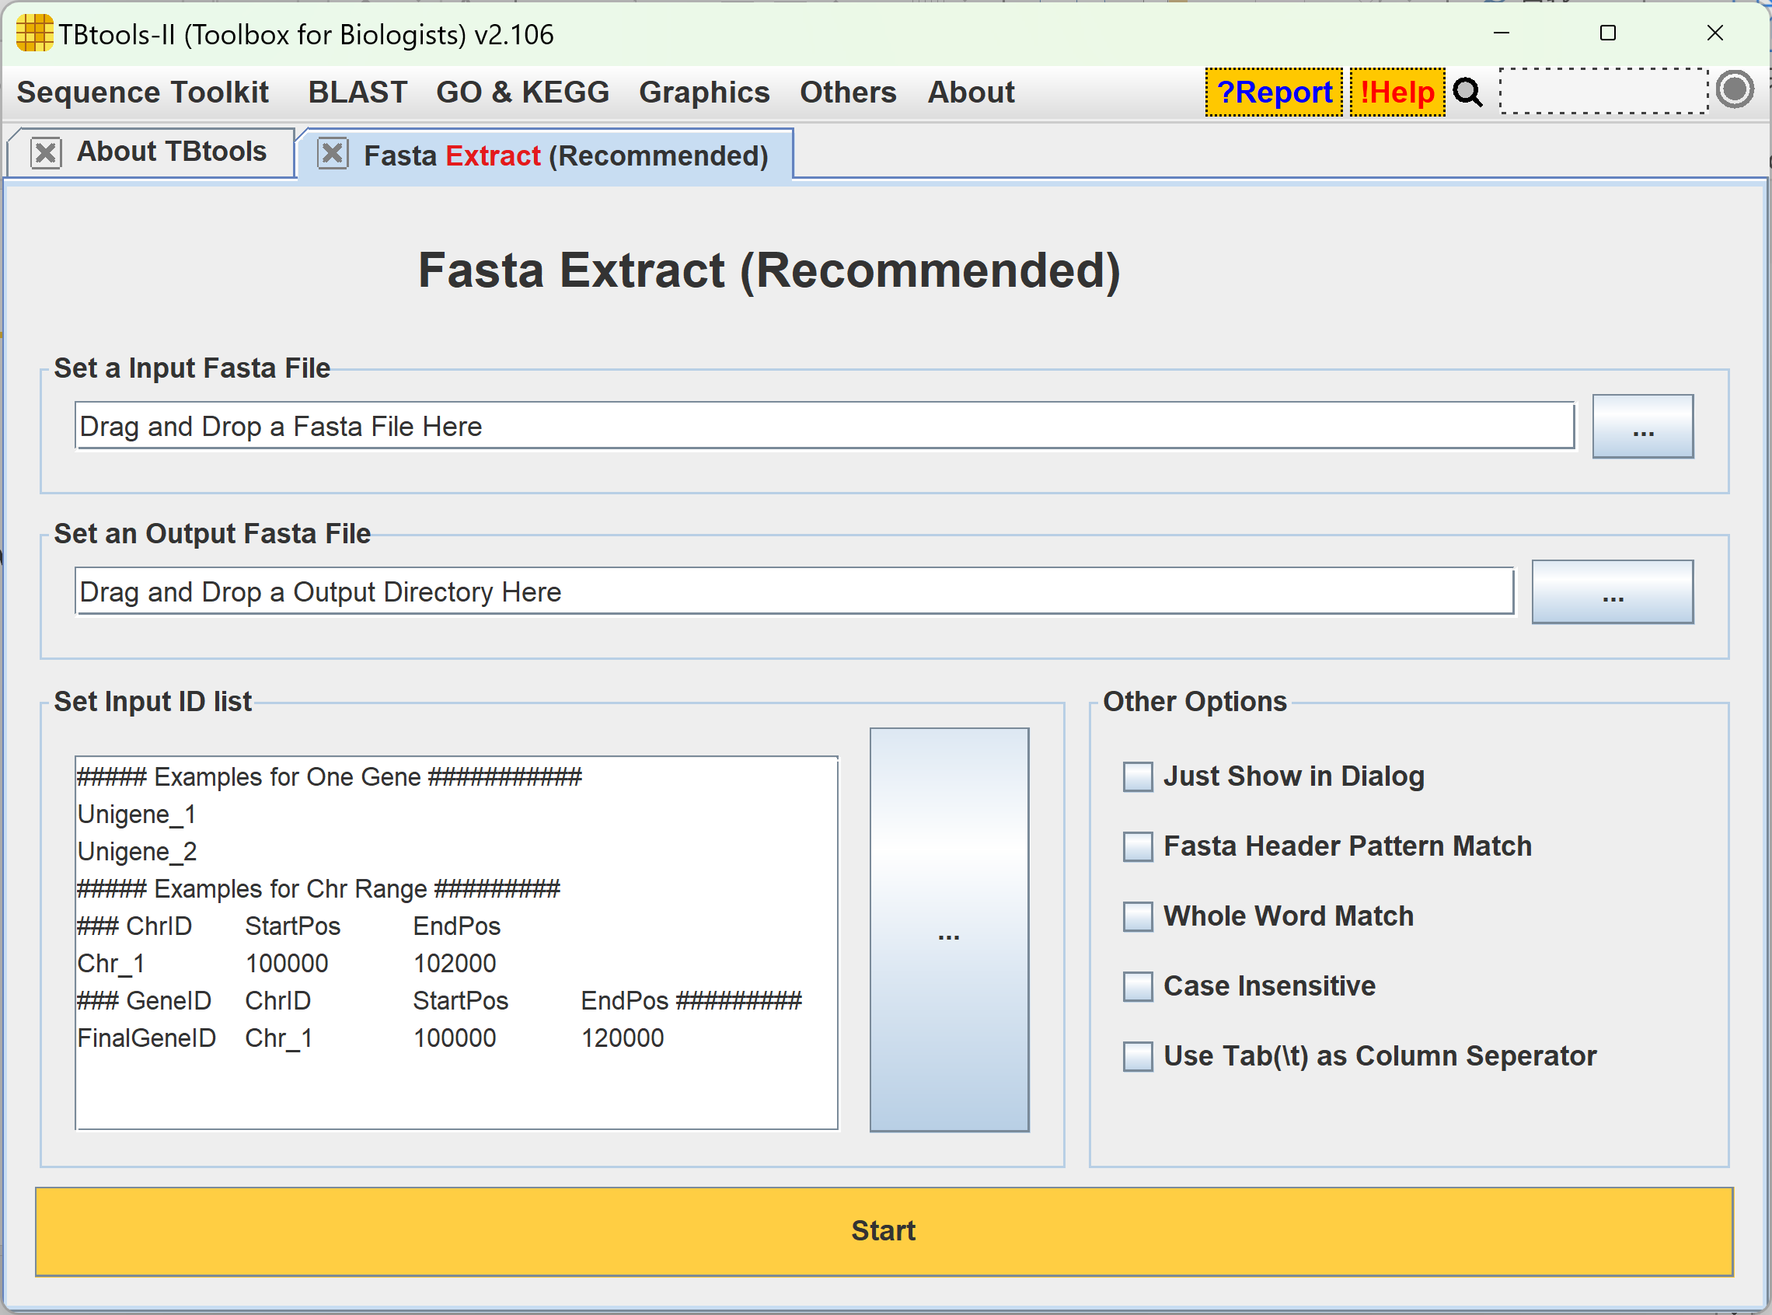
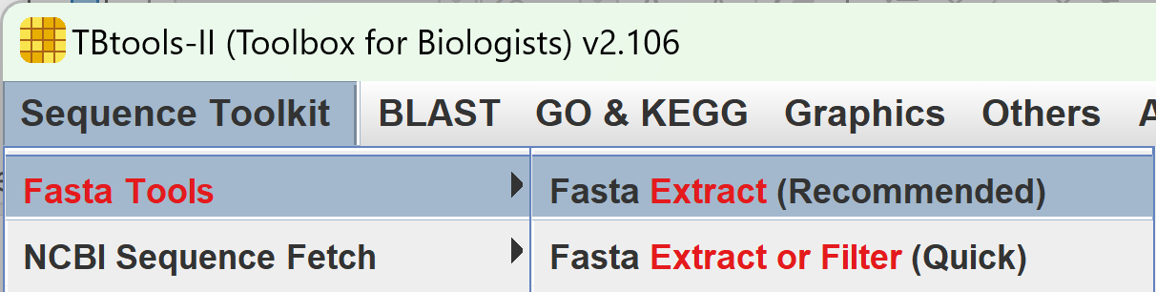
入门实例 - Fasta 序列提取
需求：已知一个序列 ID 集合，需要从比较大的序列库中提取该些序列。
解决办法：
使用 TBtools-II 的 Fasta Extract 系列功能

Slide 14
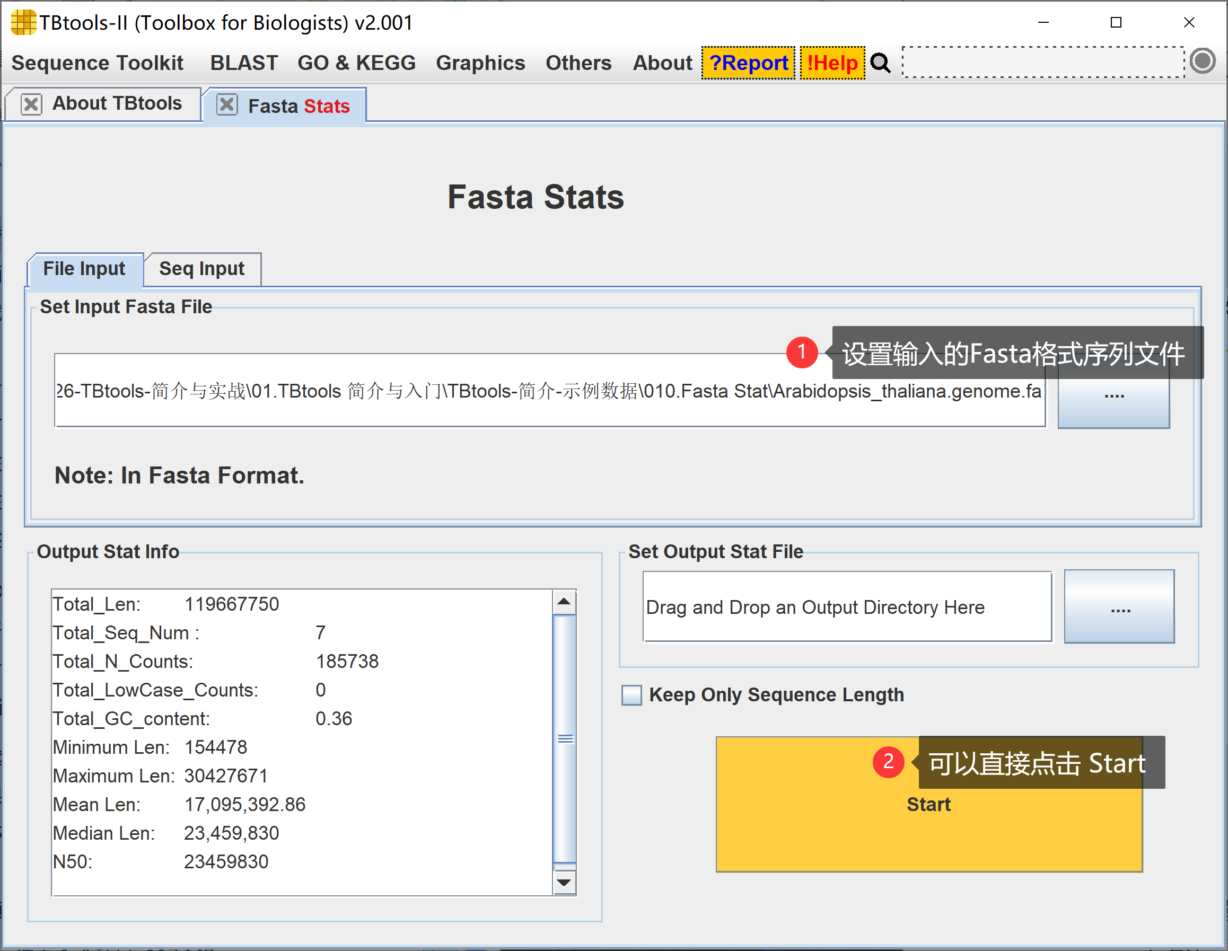
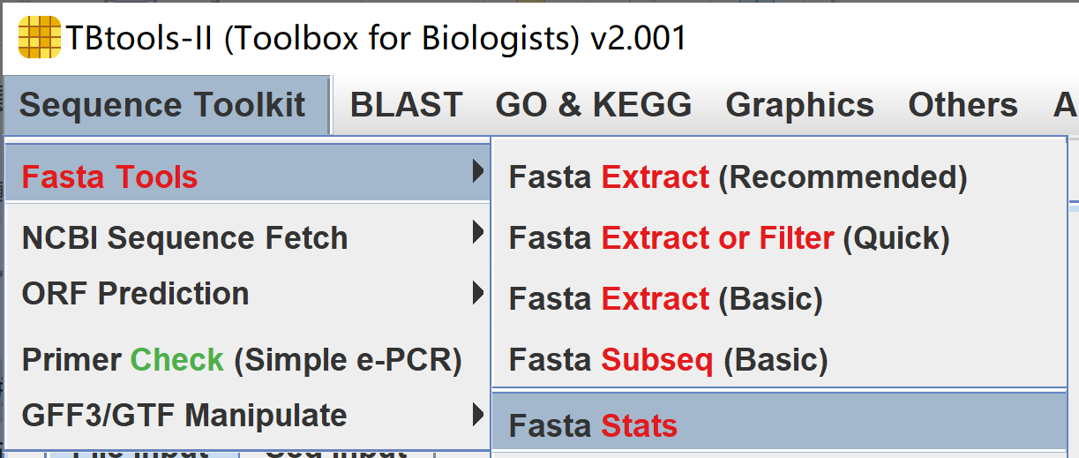
入门实例 - Fasta 序列文件信息统计

Slide 15
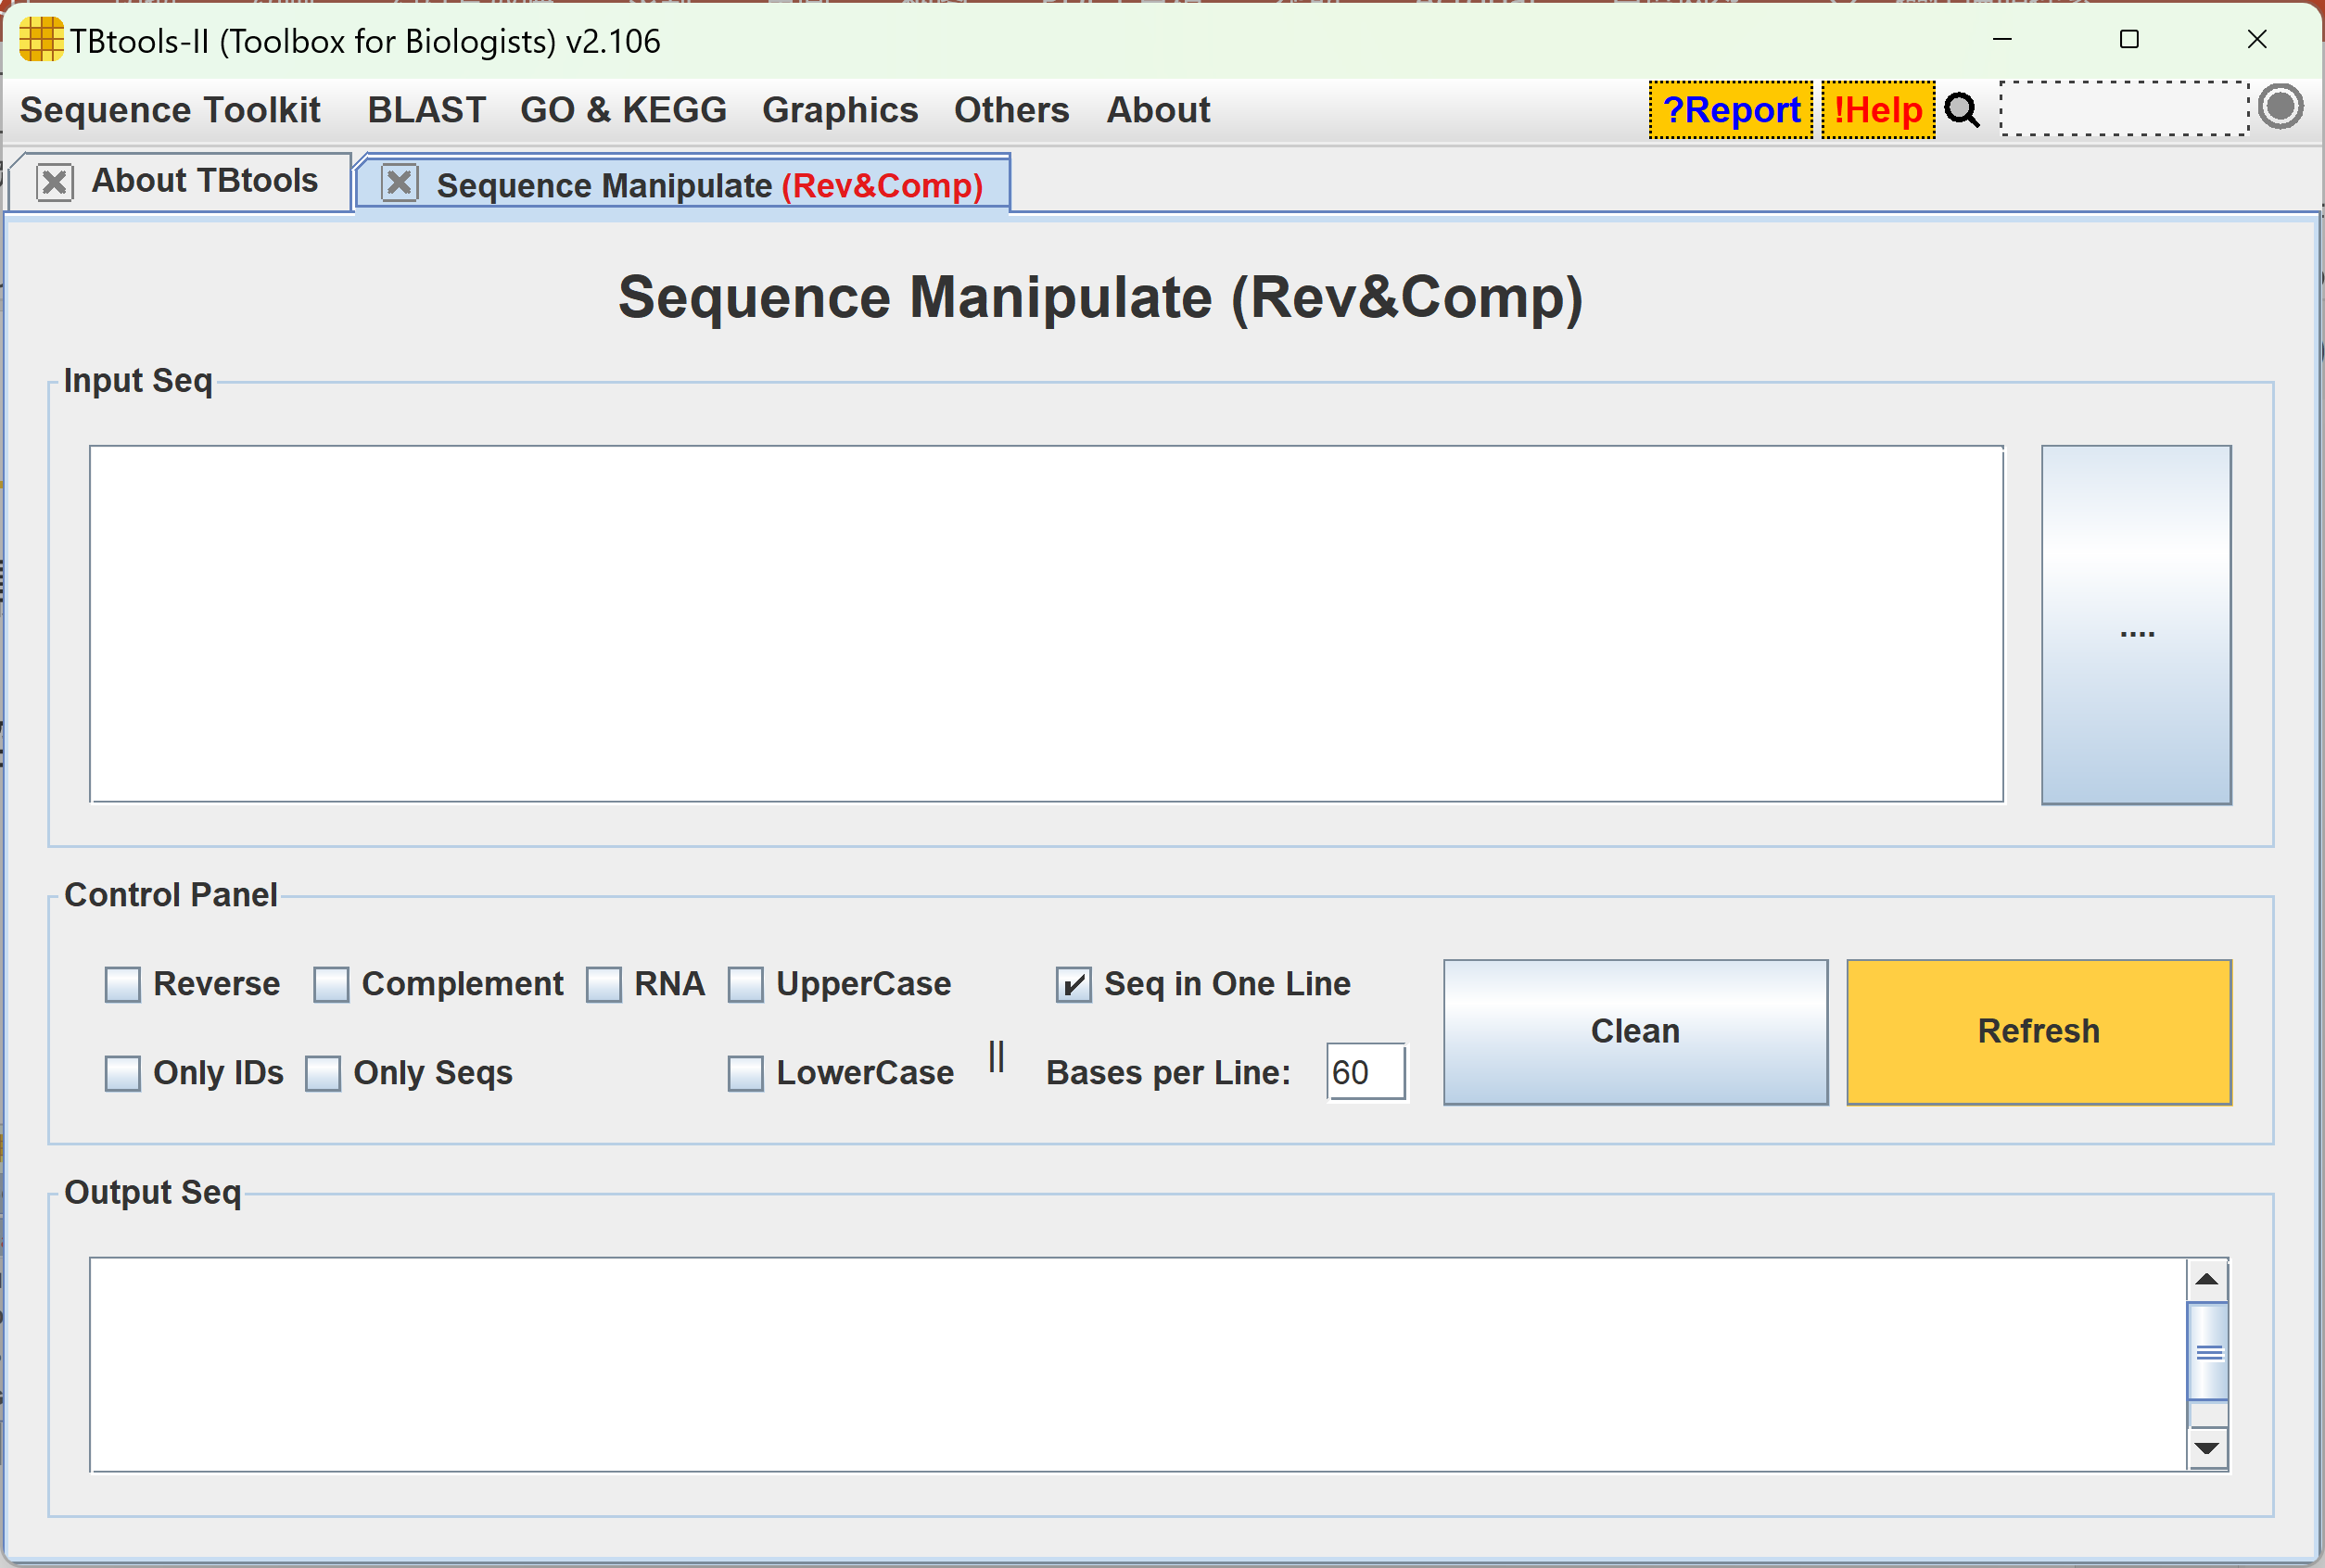
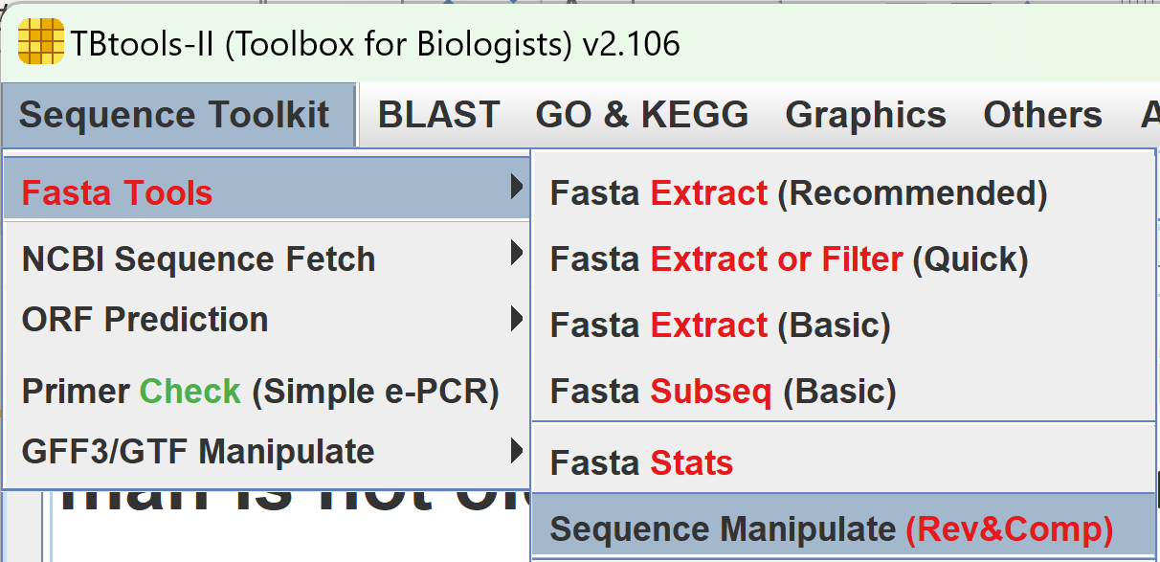
入门实例 - 序列反向互补与格式化
需求：已有序列，需要对序列进行反向互补或格式化显示。
解决办法：
使用 TBtools-II 的 Sequence Manipulate

Slide 16
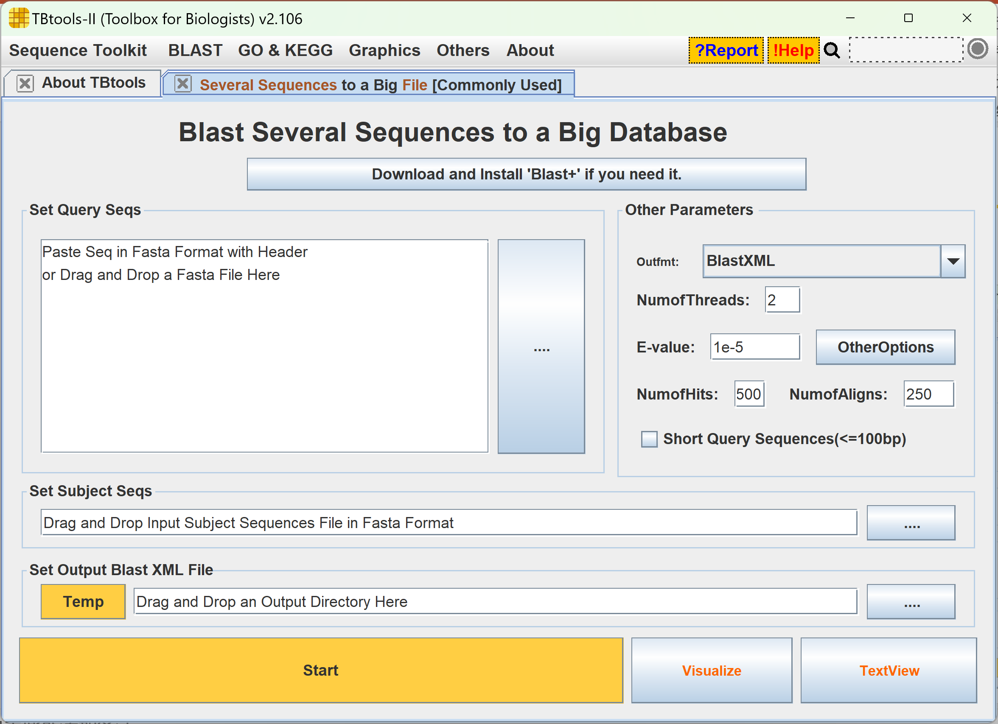
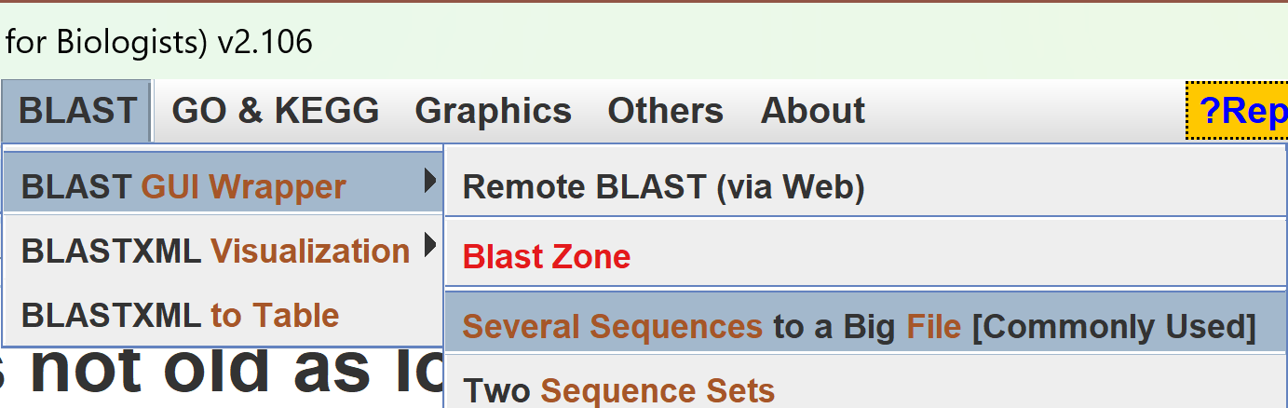
入门实例 - BLAST 在序列库中搜索相似序列
需求：已有序列，需要查看一个序列库中与该序列相似的序列
解决办法：
使用 TBtools-II 的 BLAST Wrapper

Slide 17
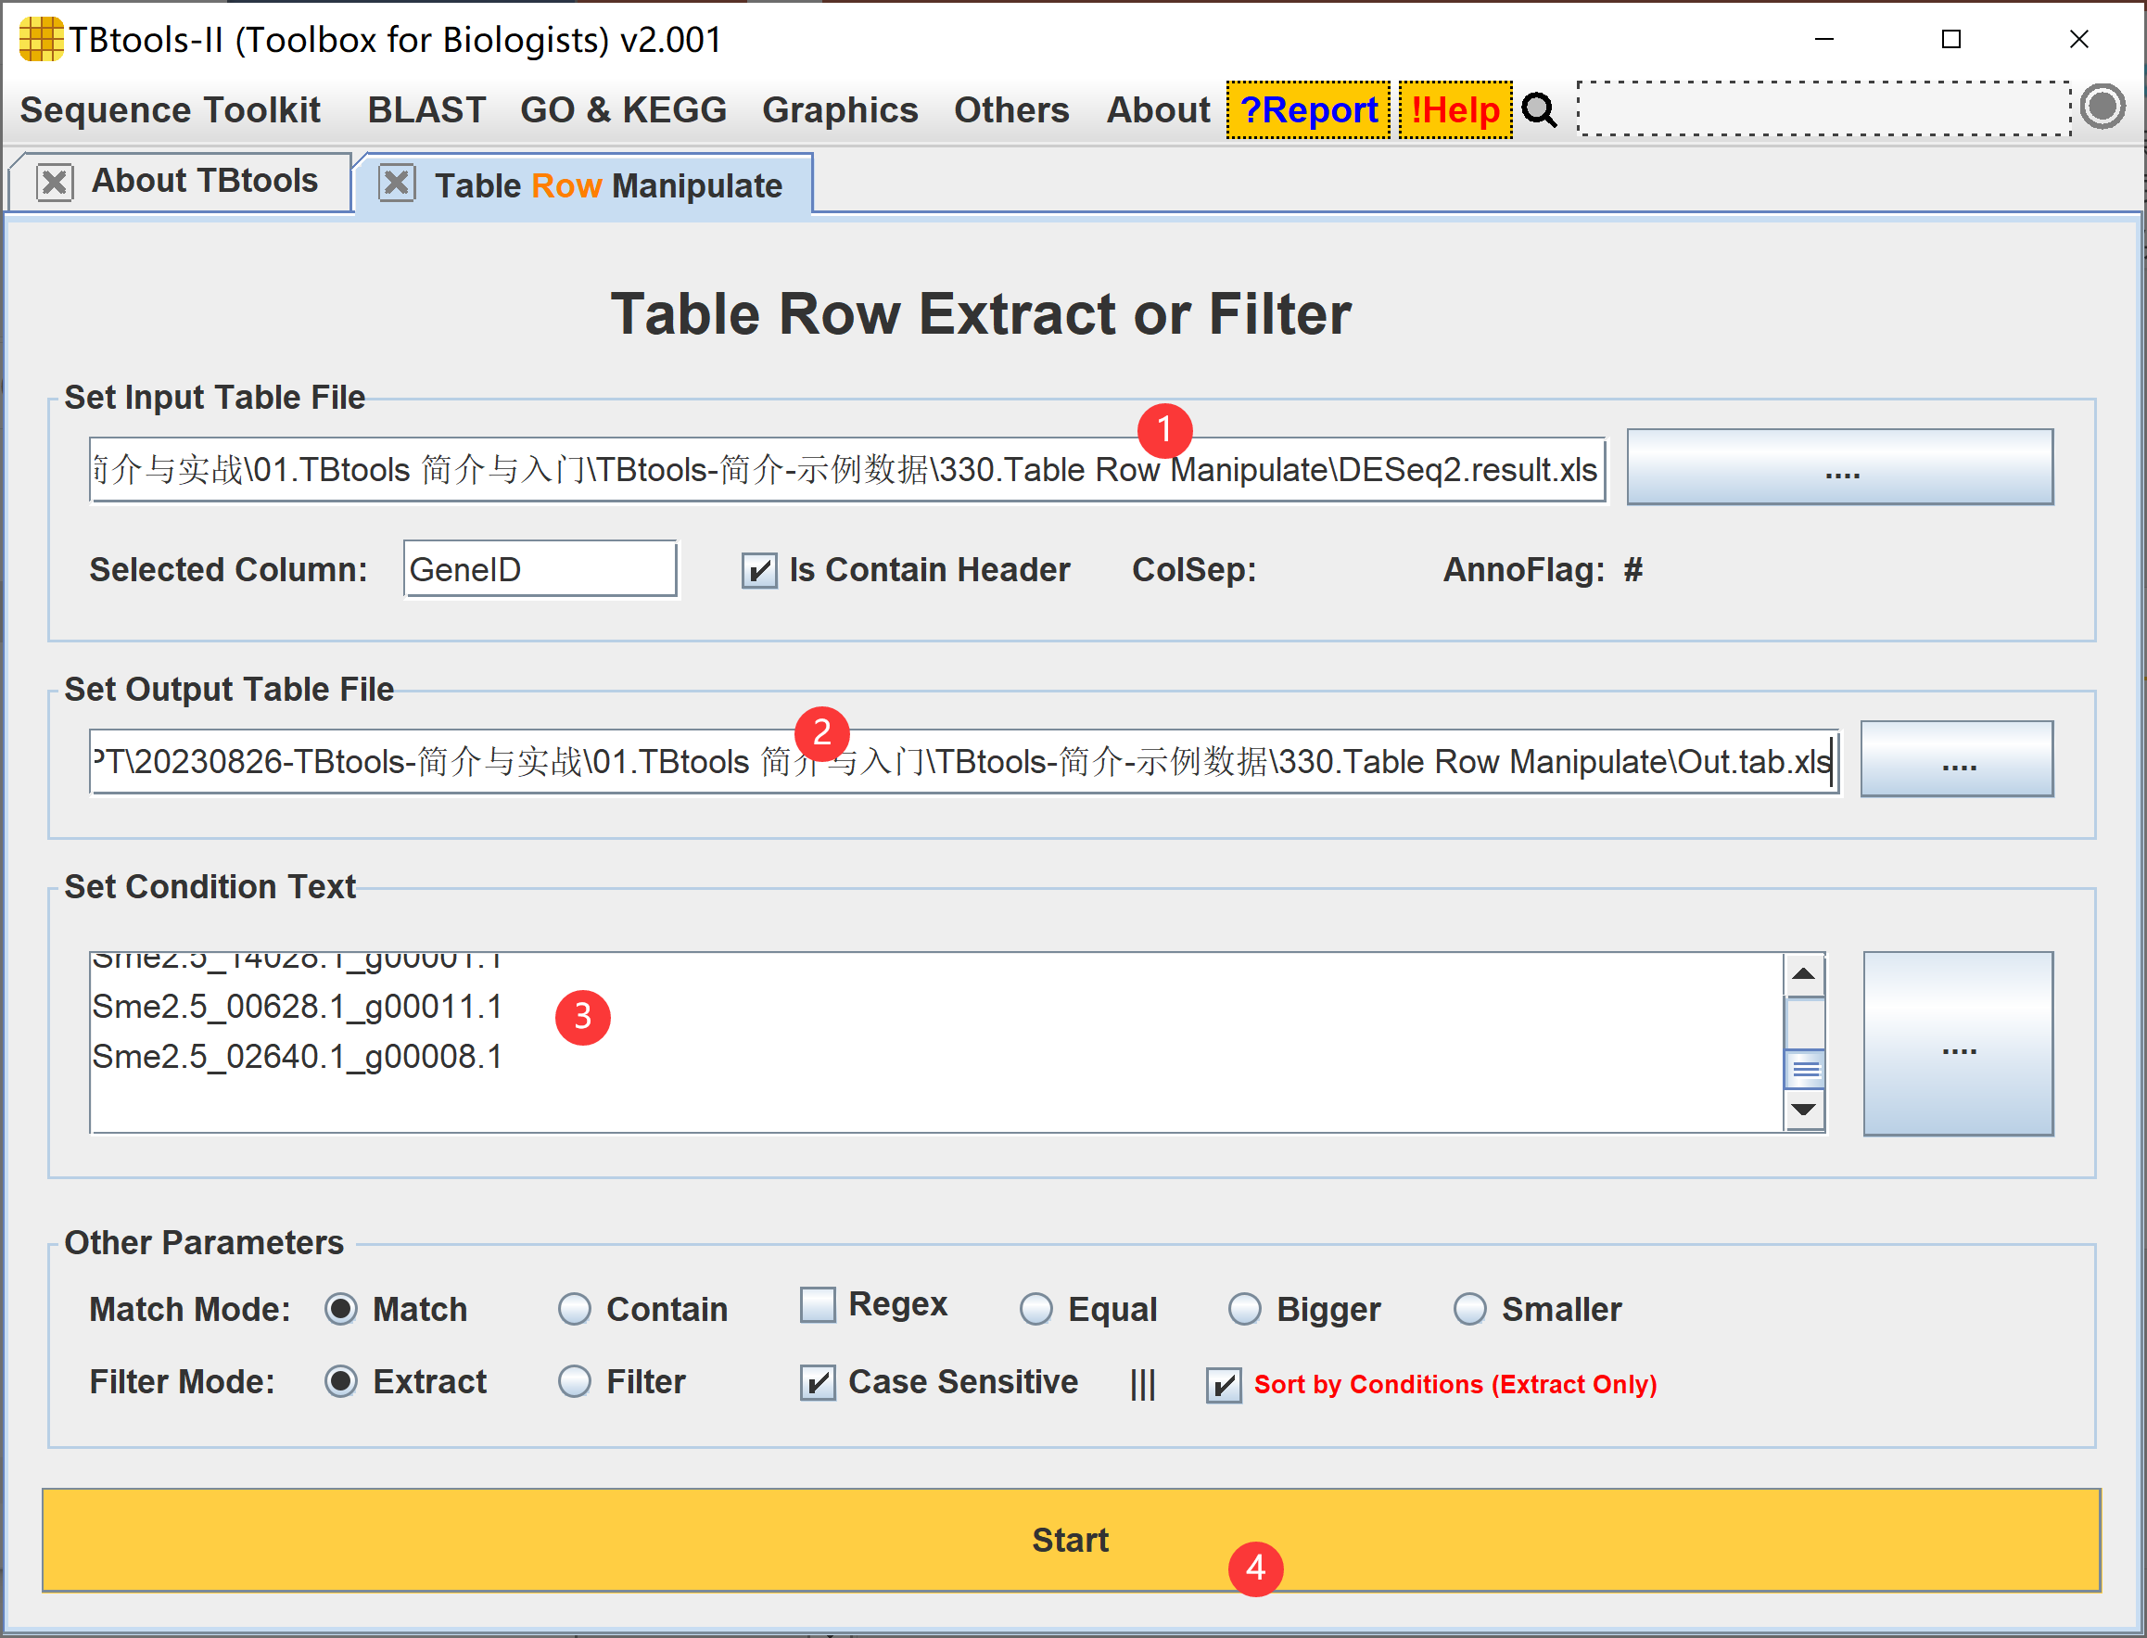
入门实例 – 表格快速筛选/提取

Slide 18
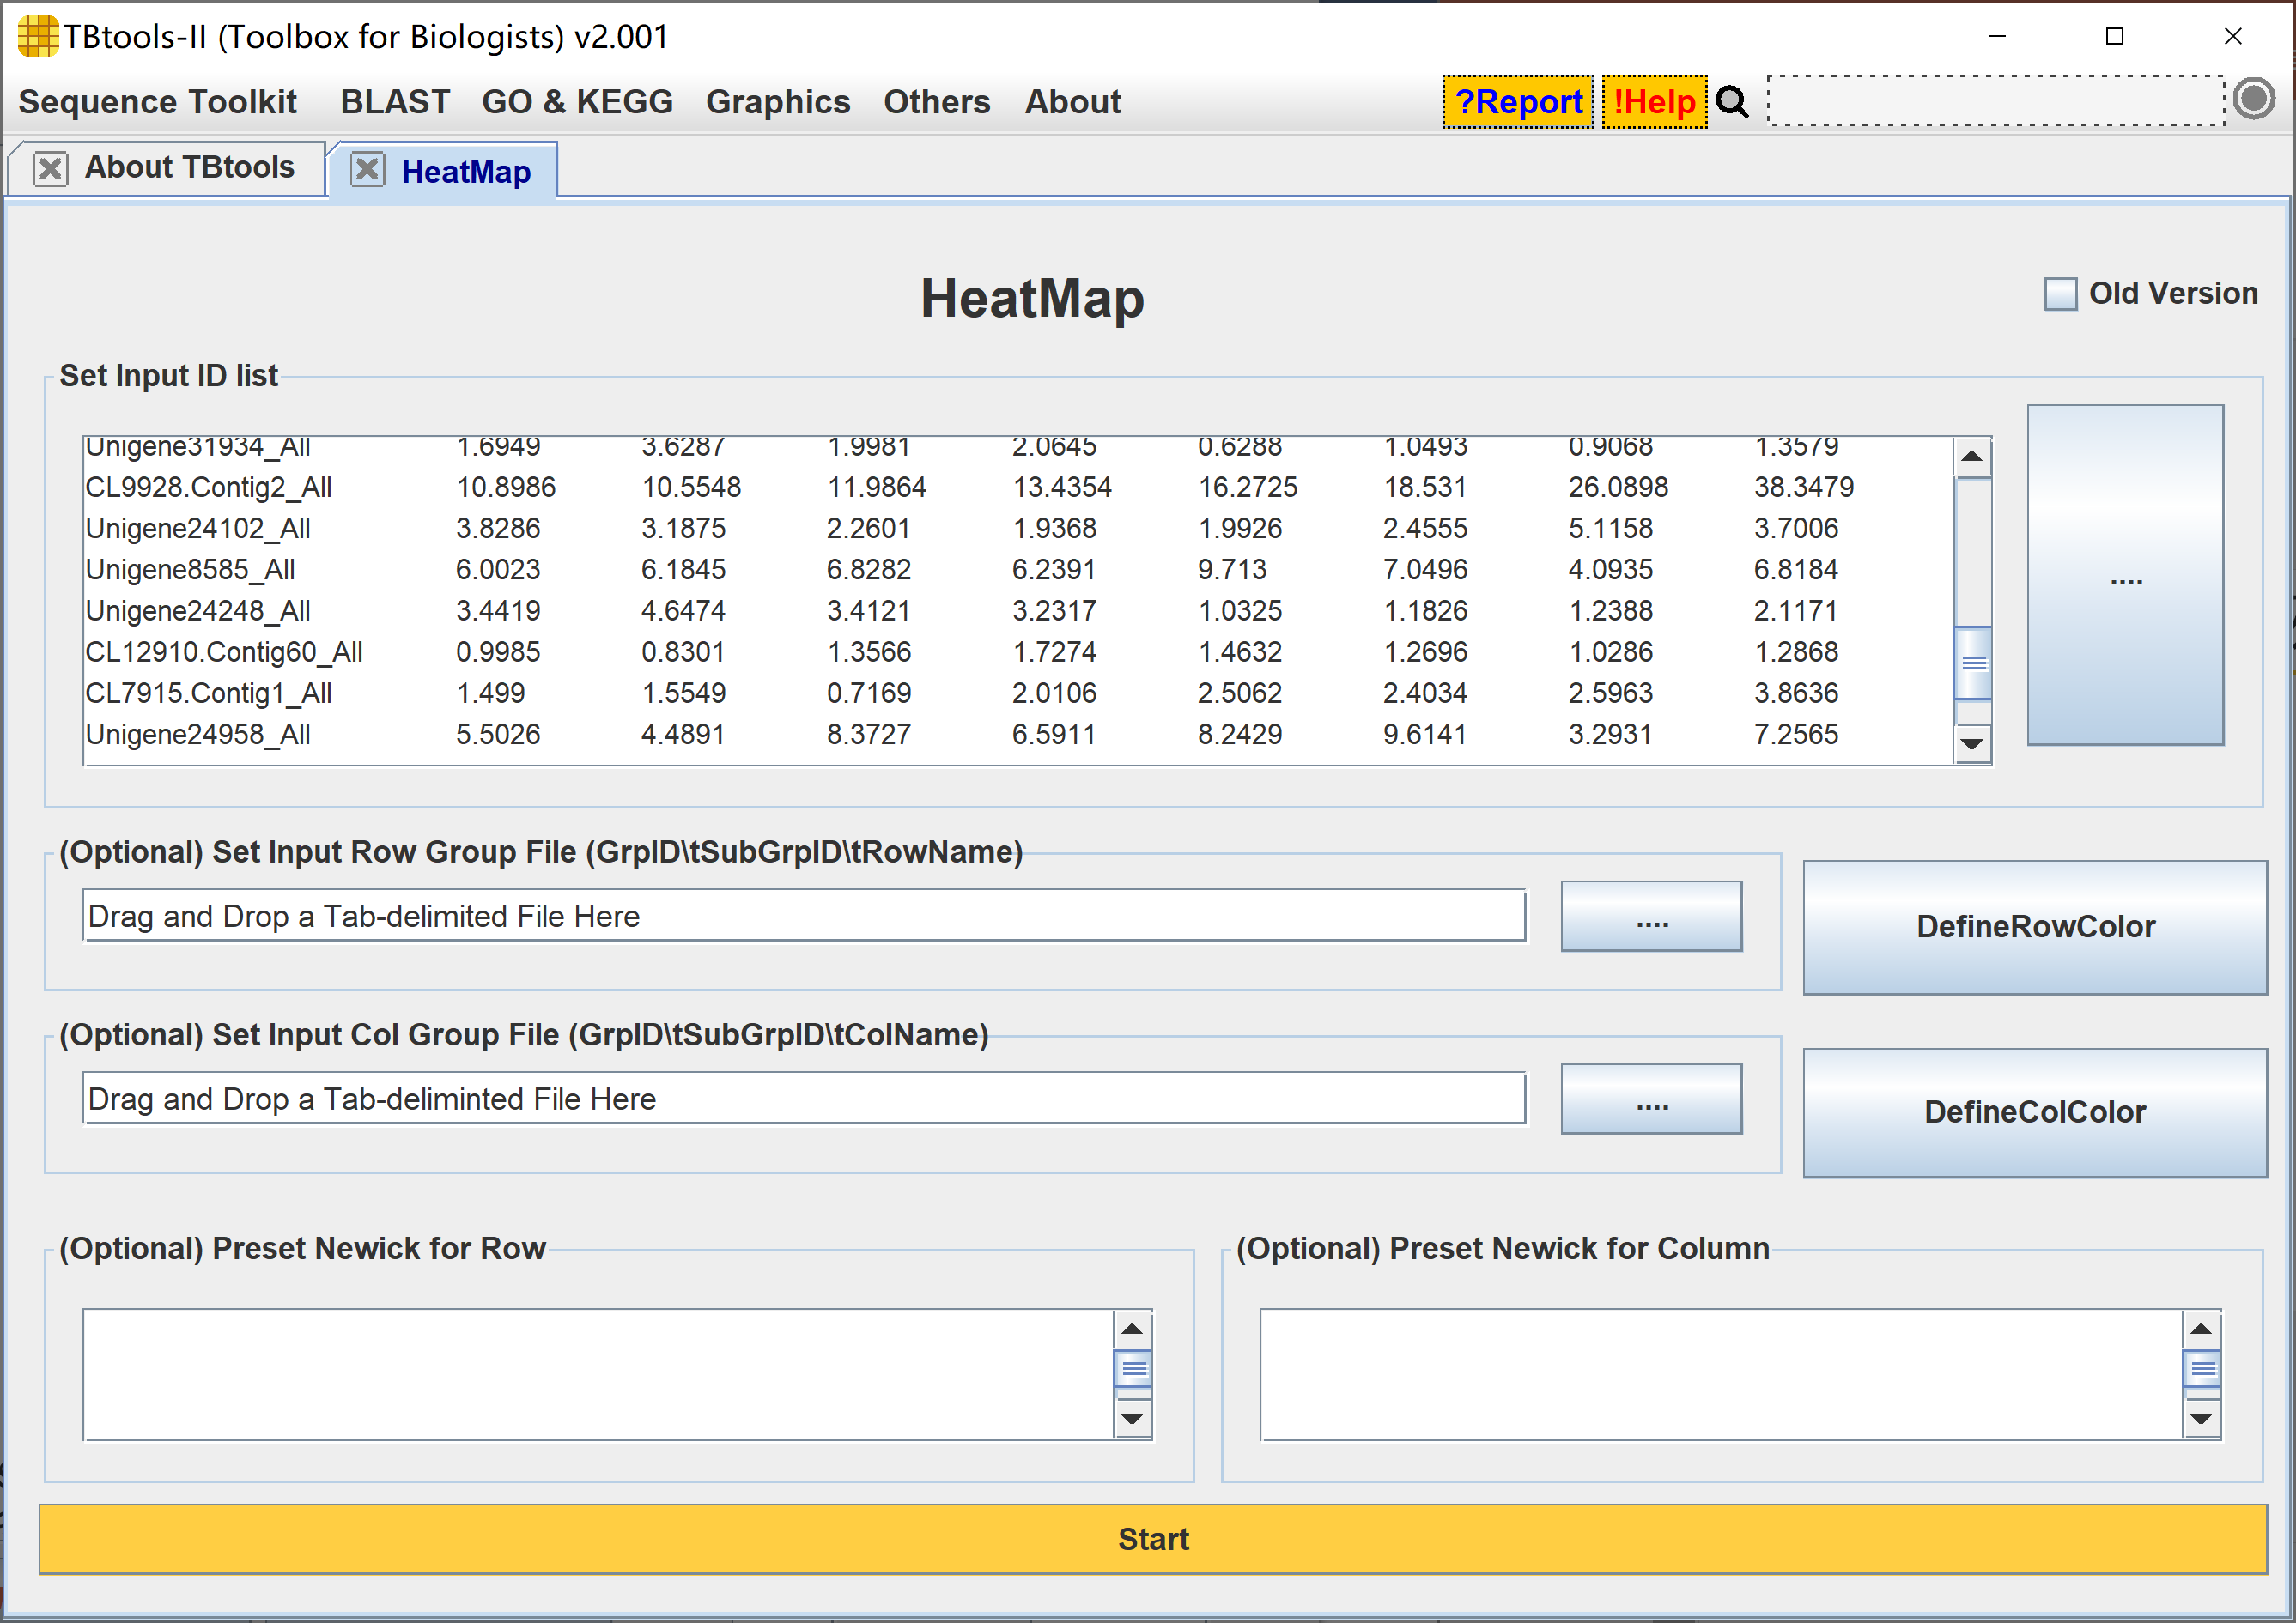
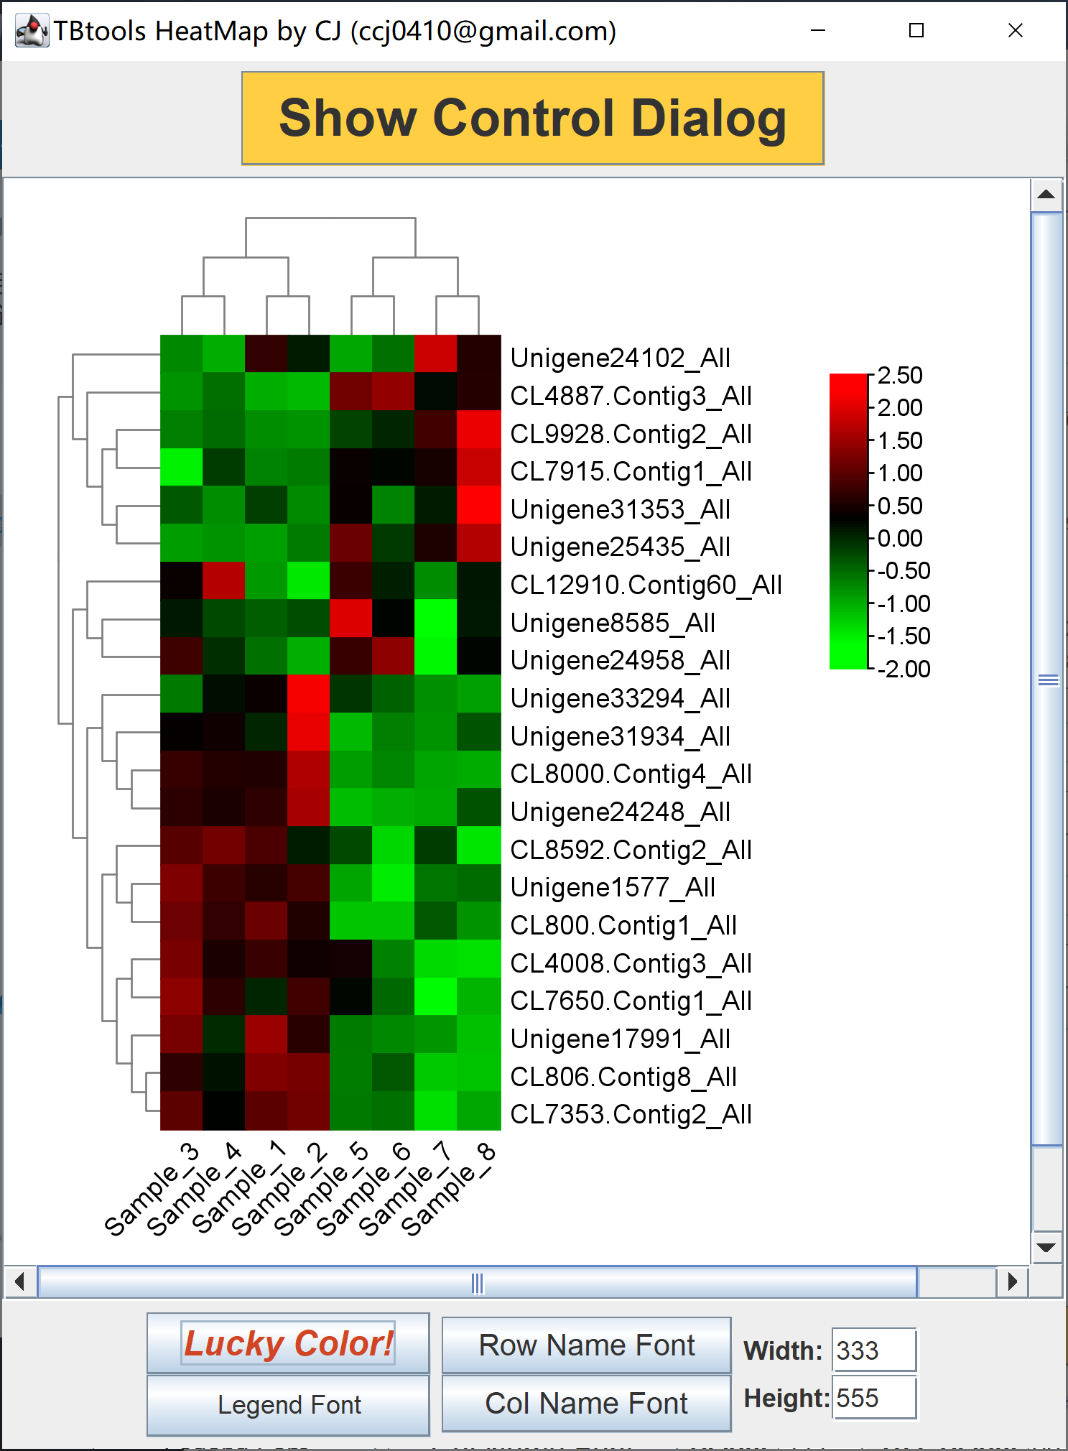

入门实例 – 热图绘制

Slide 19
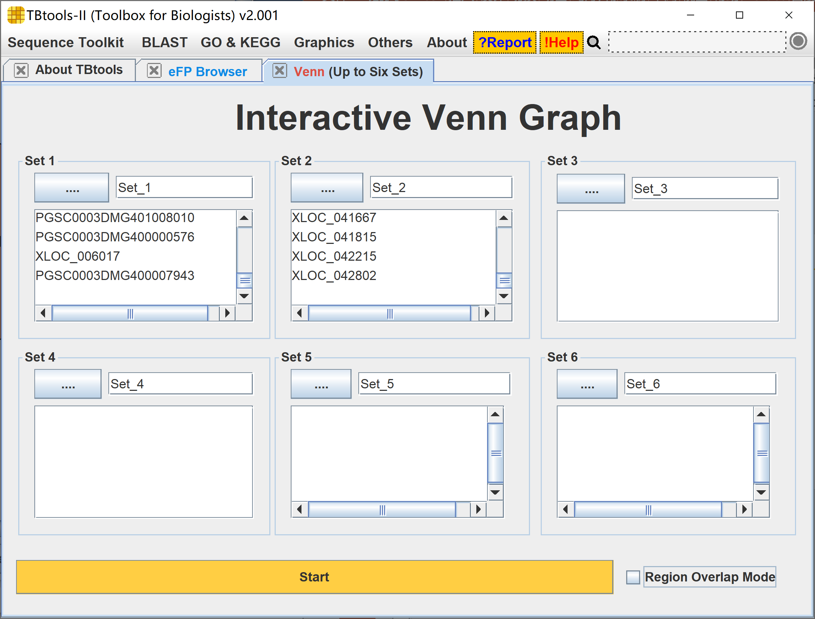
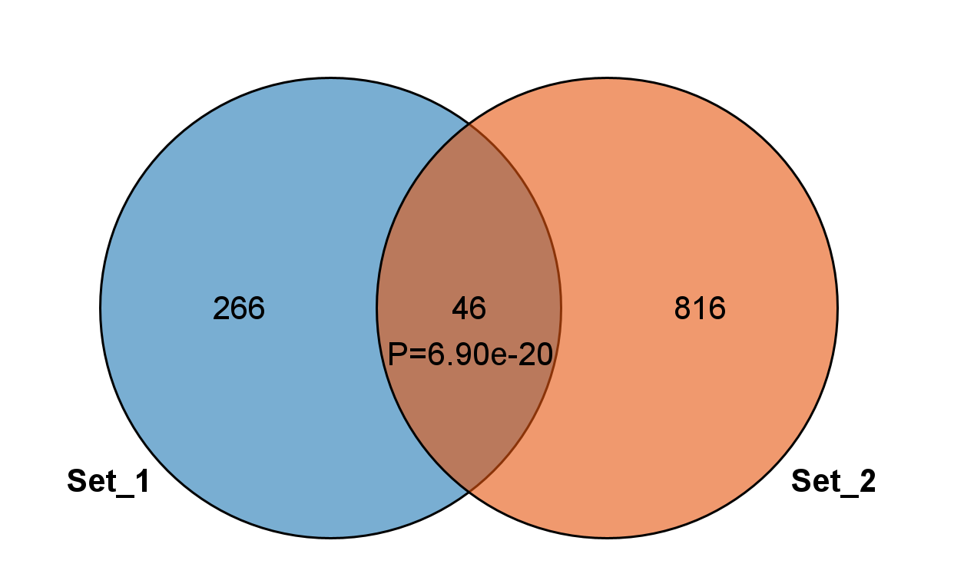
入门实例 – Venn

Slide 20
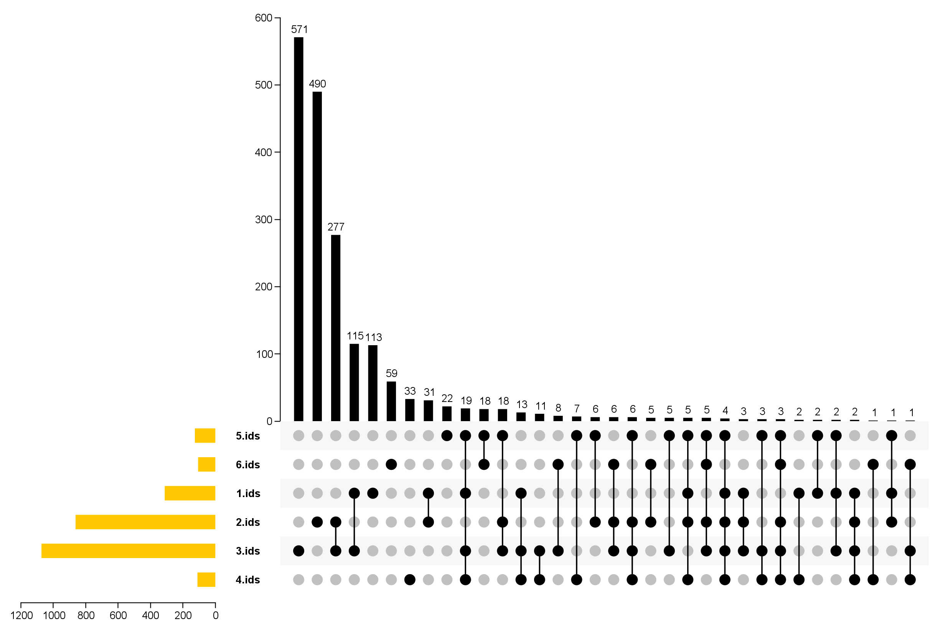
入门实例 – UpSet

Slide 21
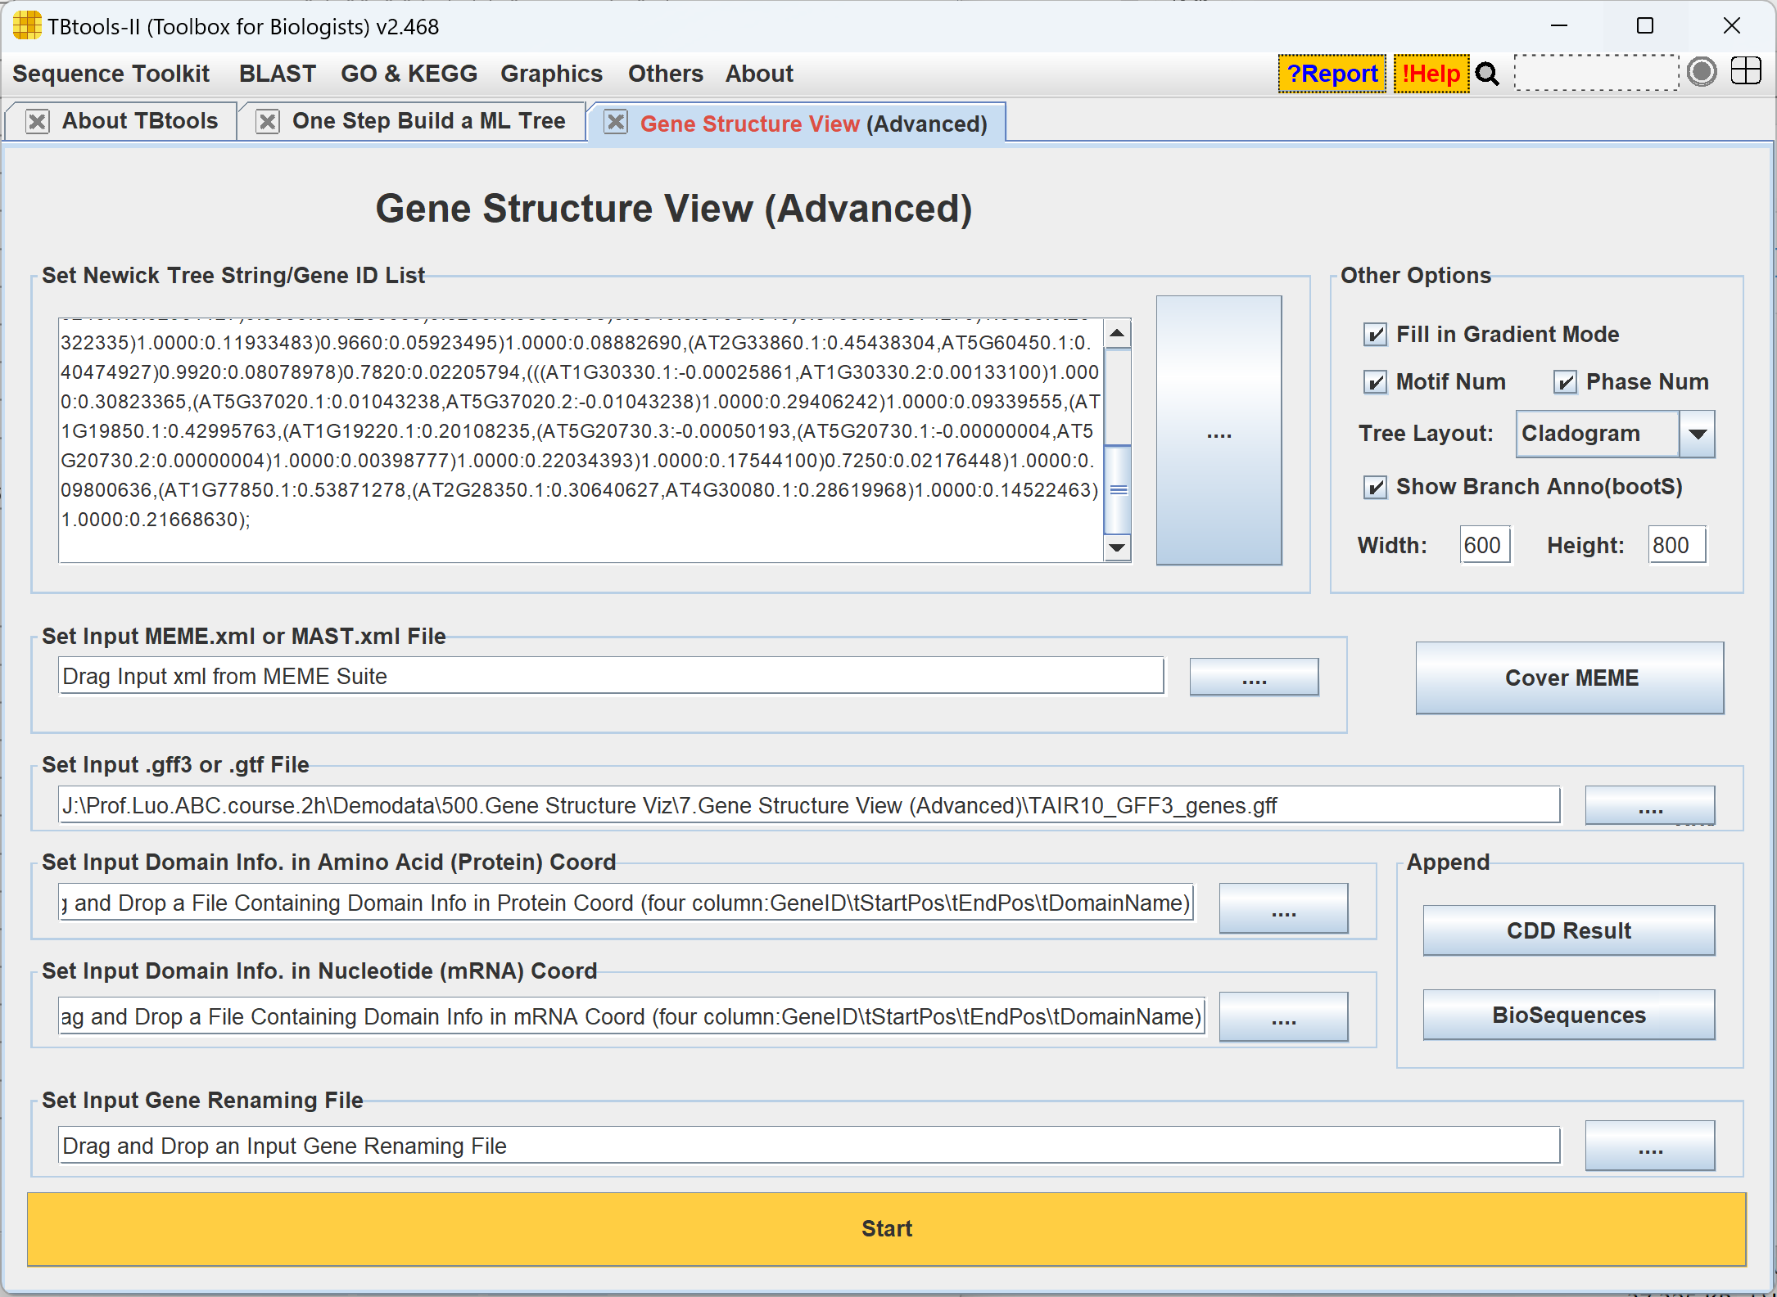
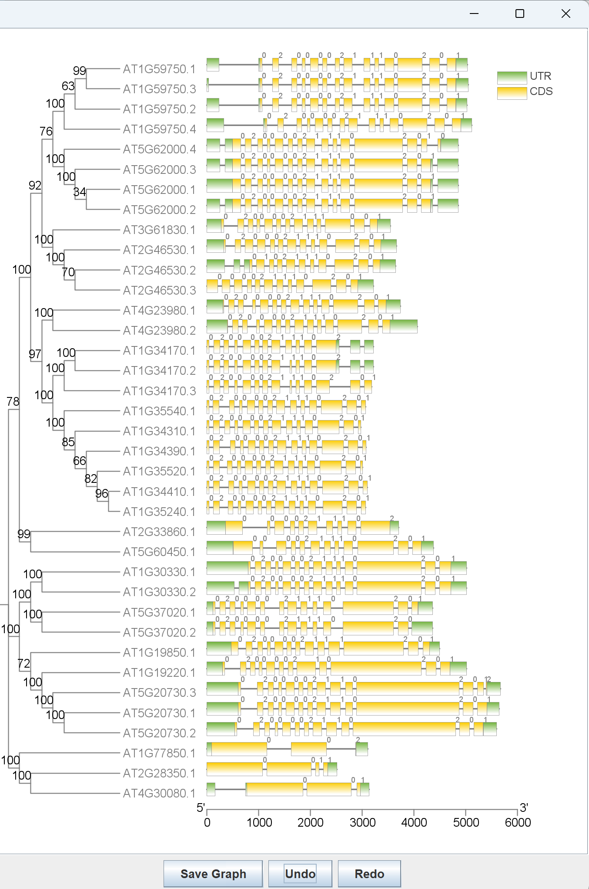
入门实例 - 基因结构可视化

Slide 22
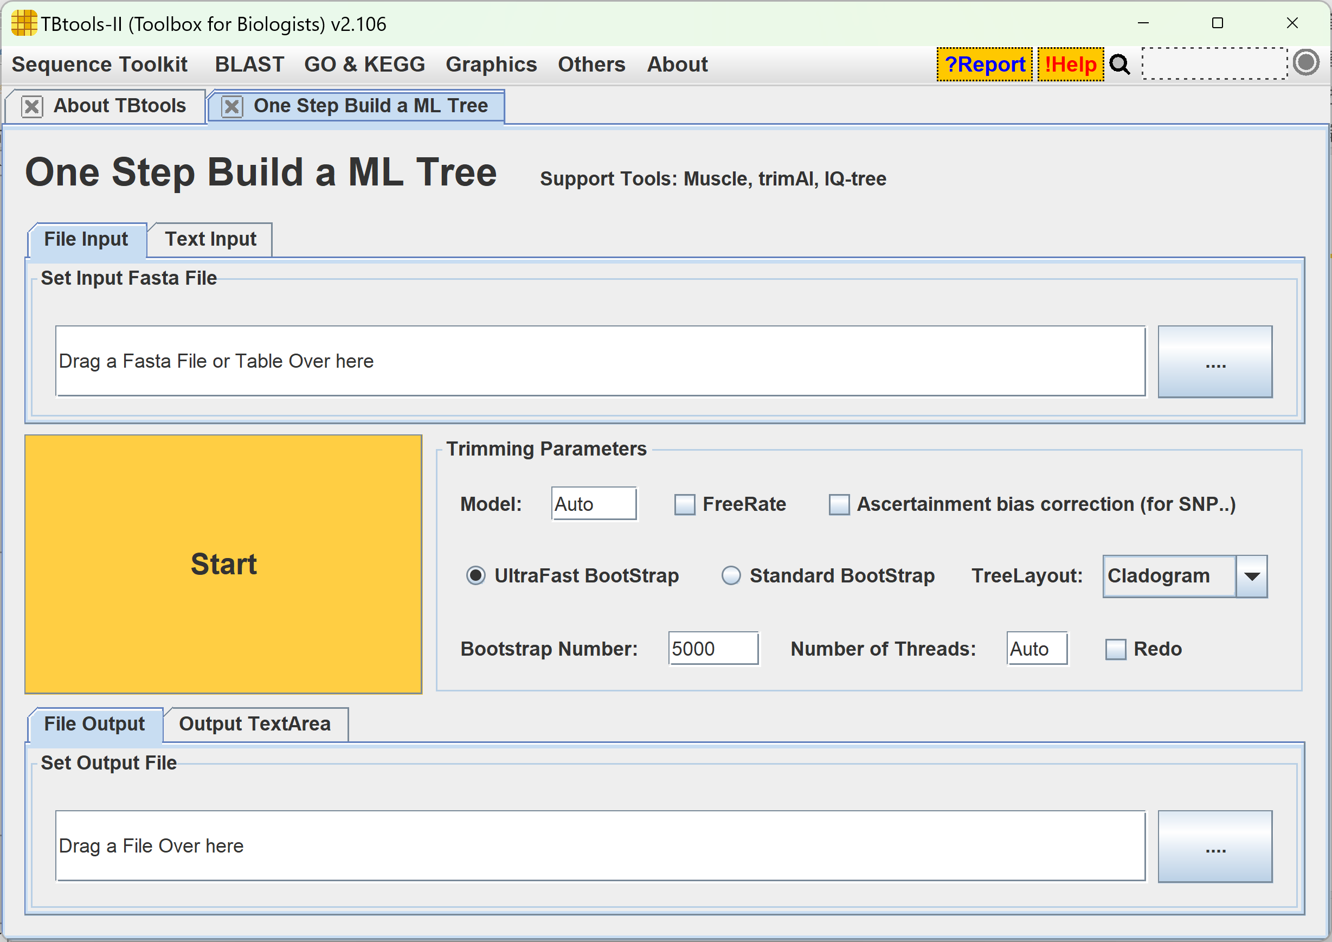
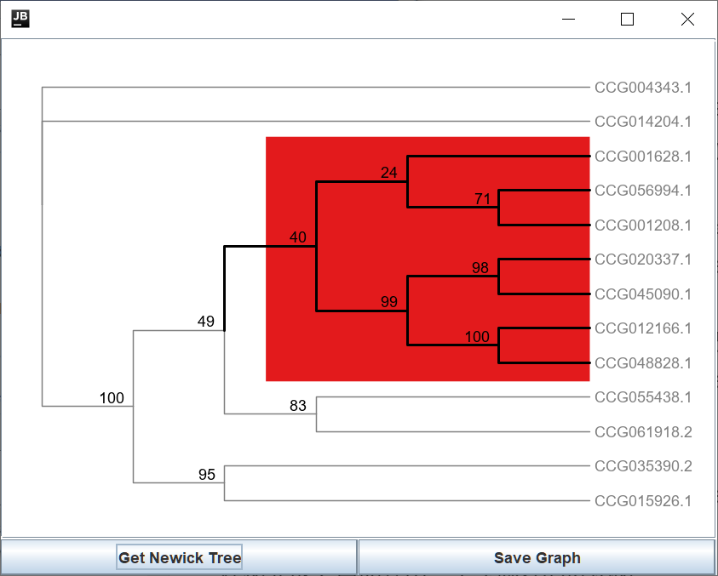
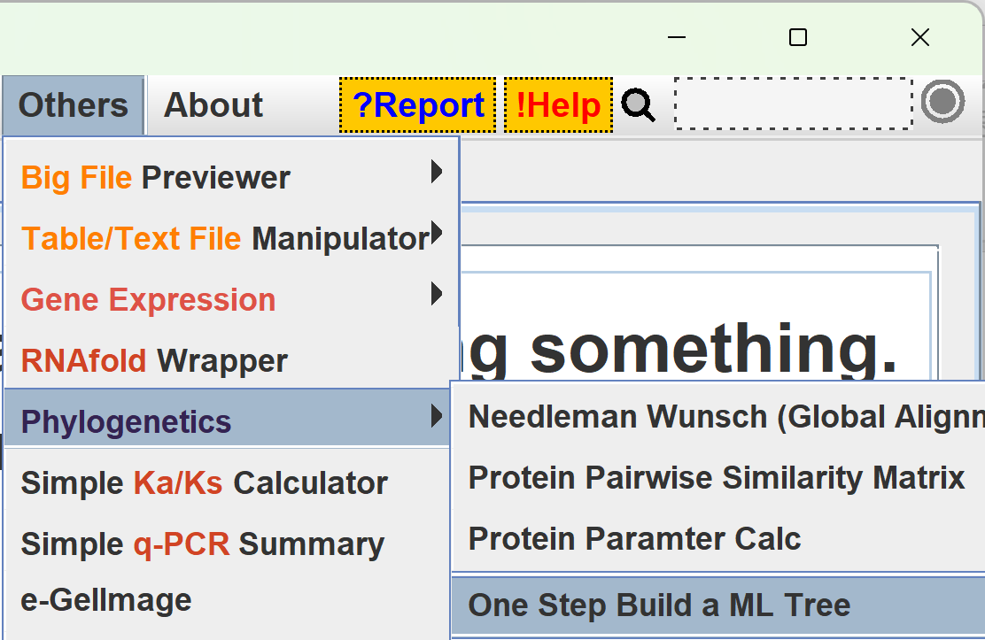
入门实例 - 一键构建最大似然树ML
需求：有一个同源蛋白序列集，想快速拿到对应的最大似然进化树
解决办法：
使用 TBtools-II 的
One Step Build a ML Tree
输入蛋白序列 → 自动多序列比对、比对结果剪切、进化树构建 → 自动可视化

Slide 23
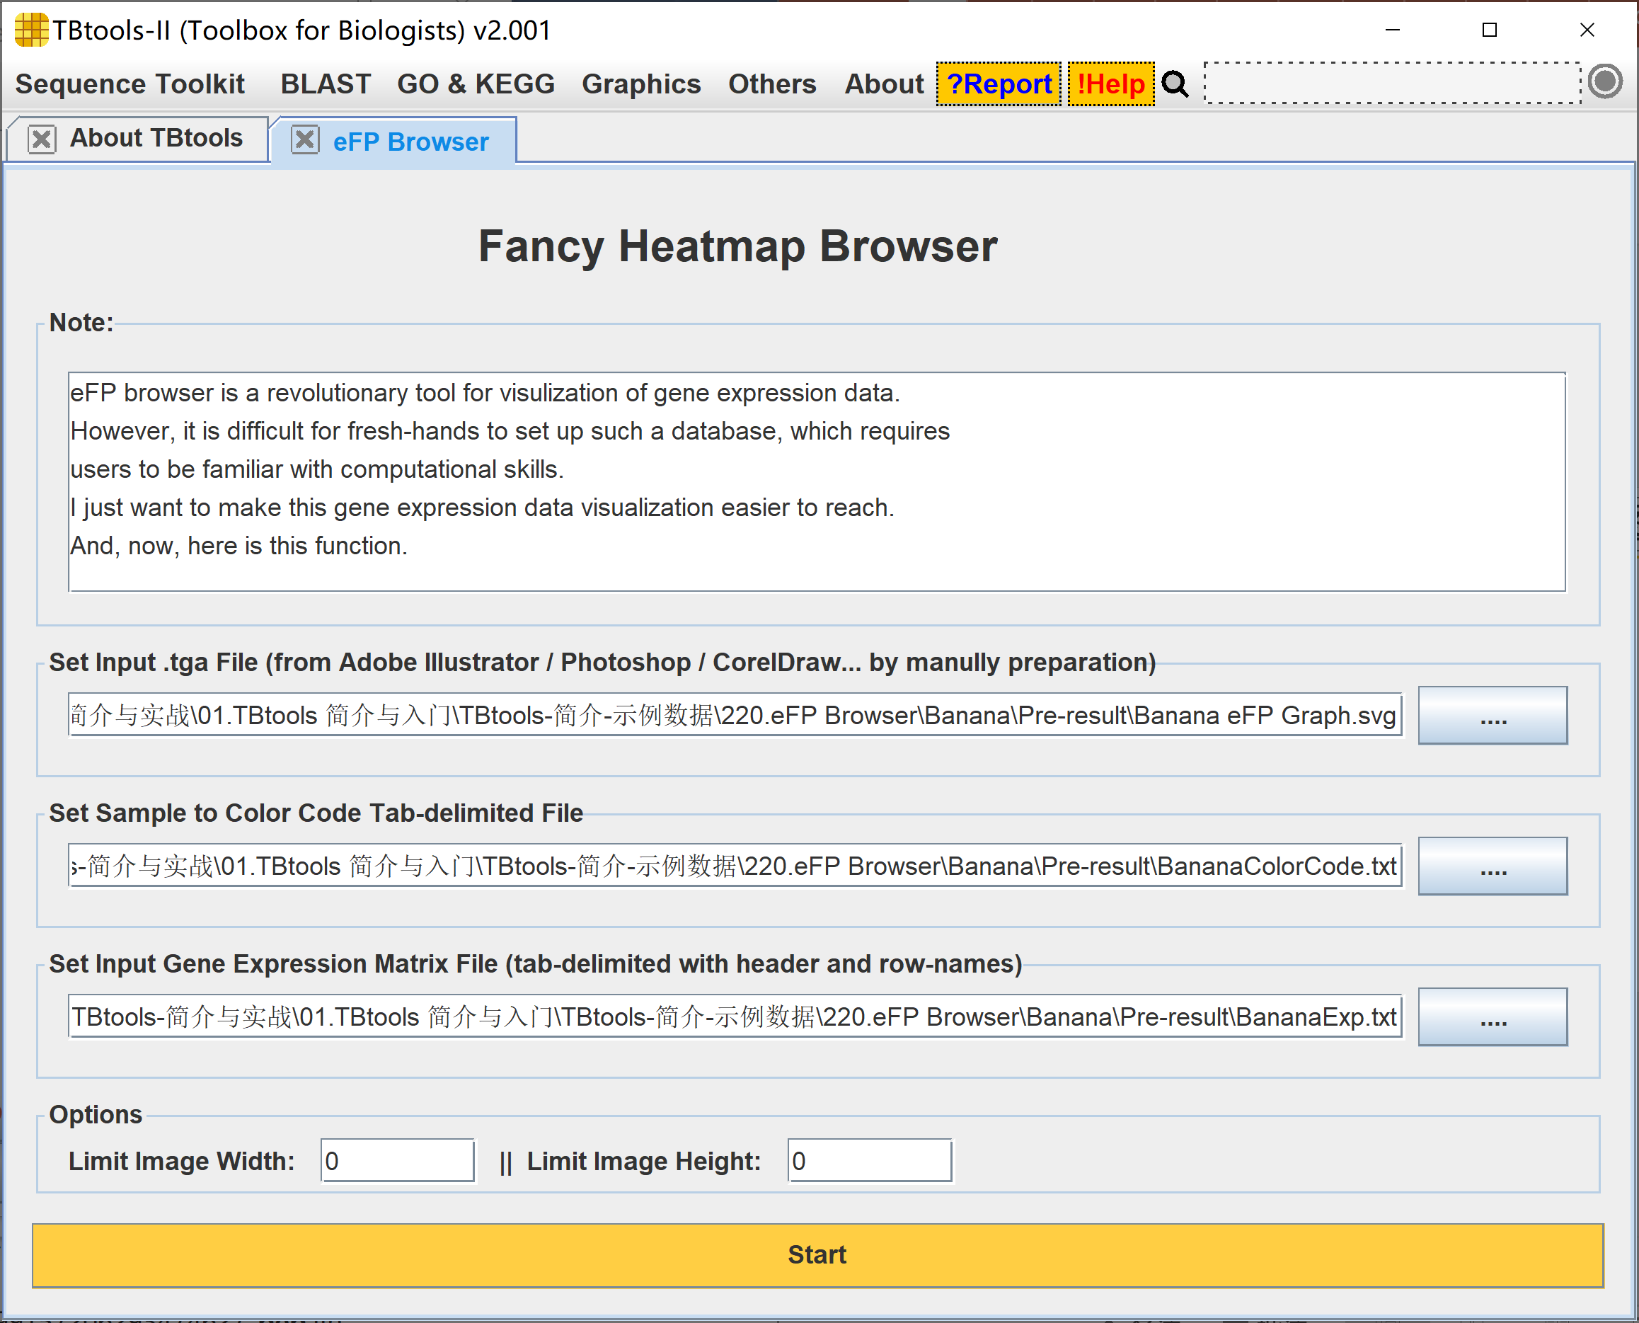

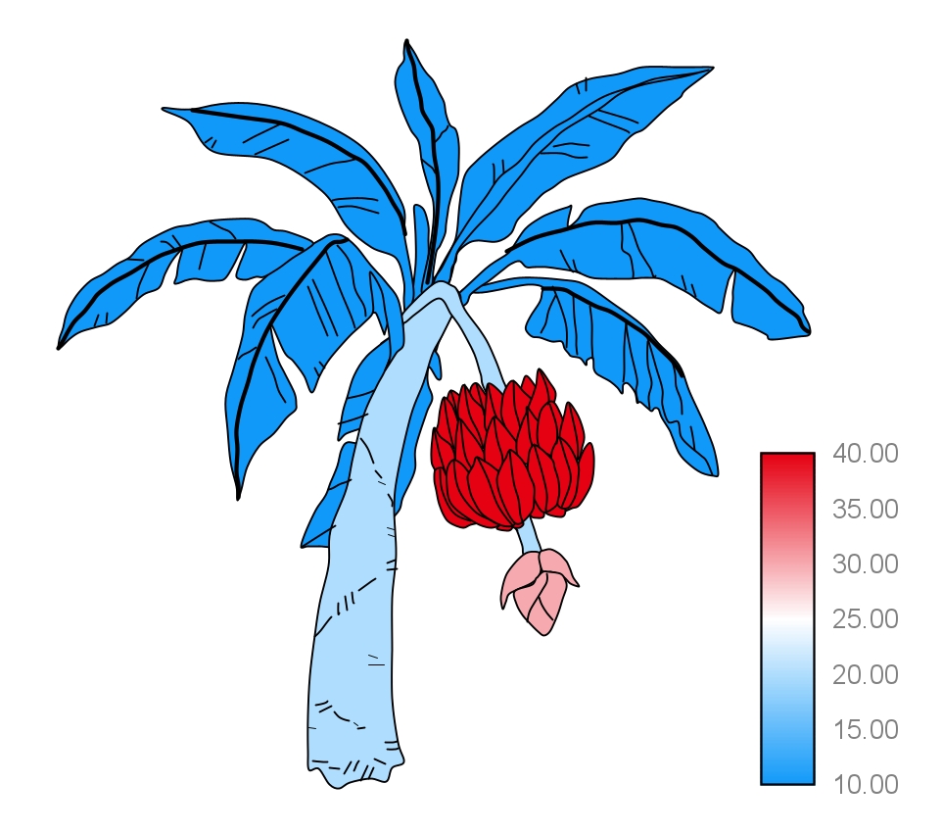

入门实例 - 直观的表达量可视化方式

Slide 24
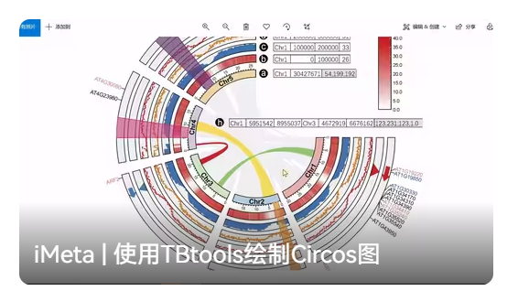
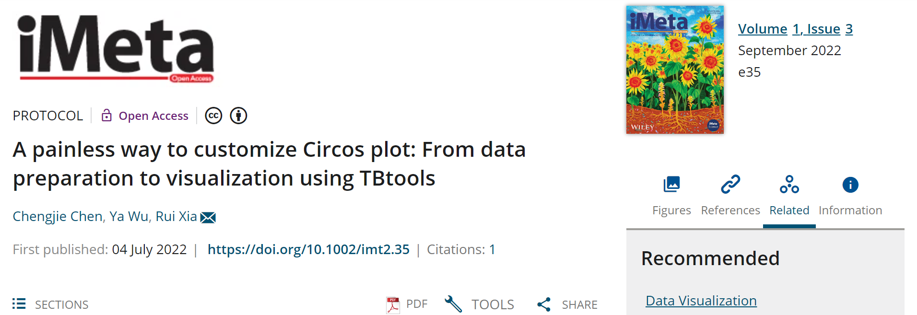
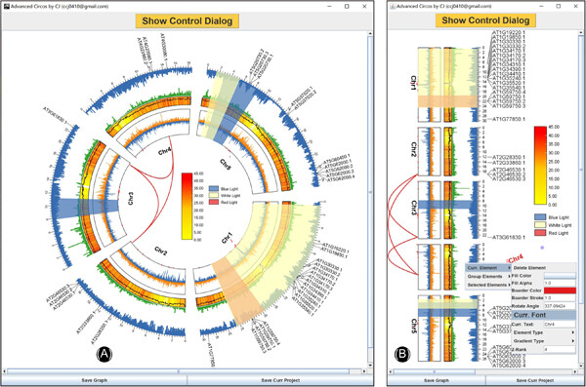
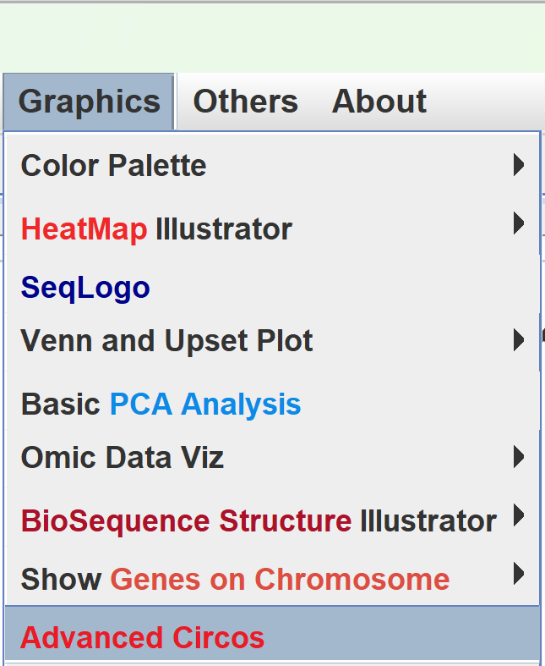

入门实例 - 全基因组数据可视化
需求：有全基因组数据集合，进行全尺度可视化等
解决办法：
使用 TBtools-II 的 Advanced Circos

Slide 25
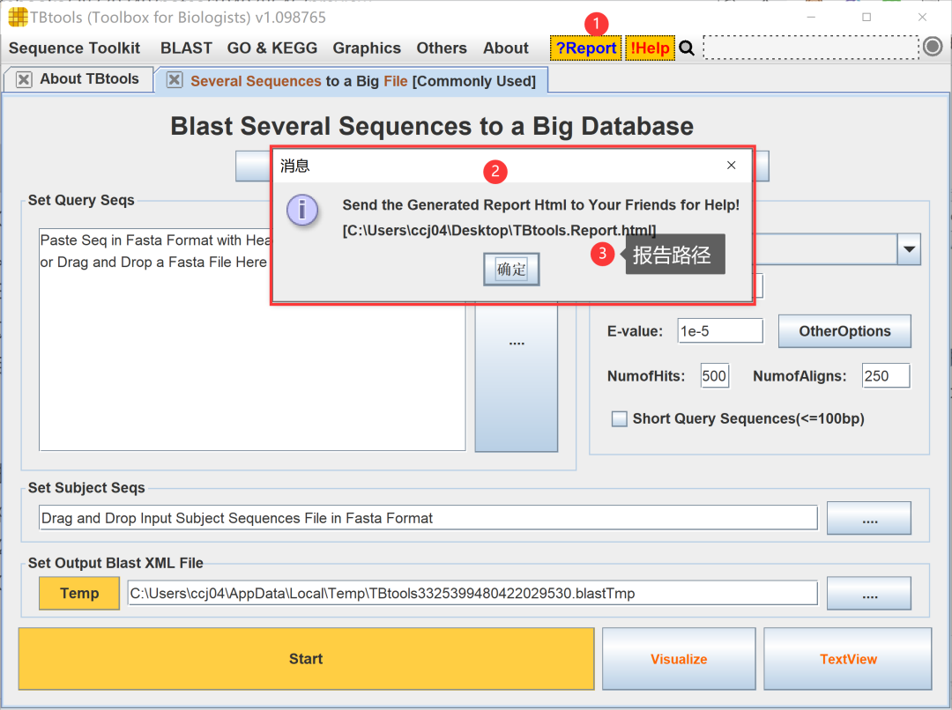
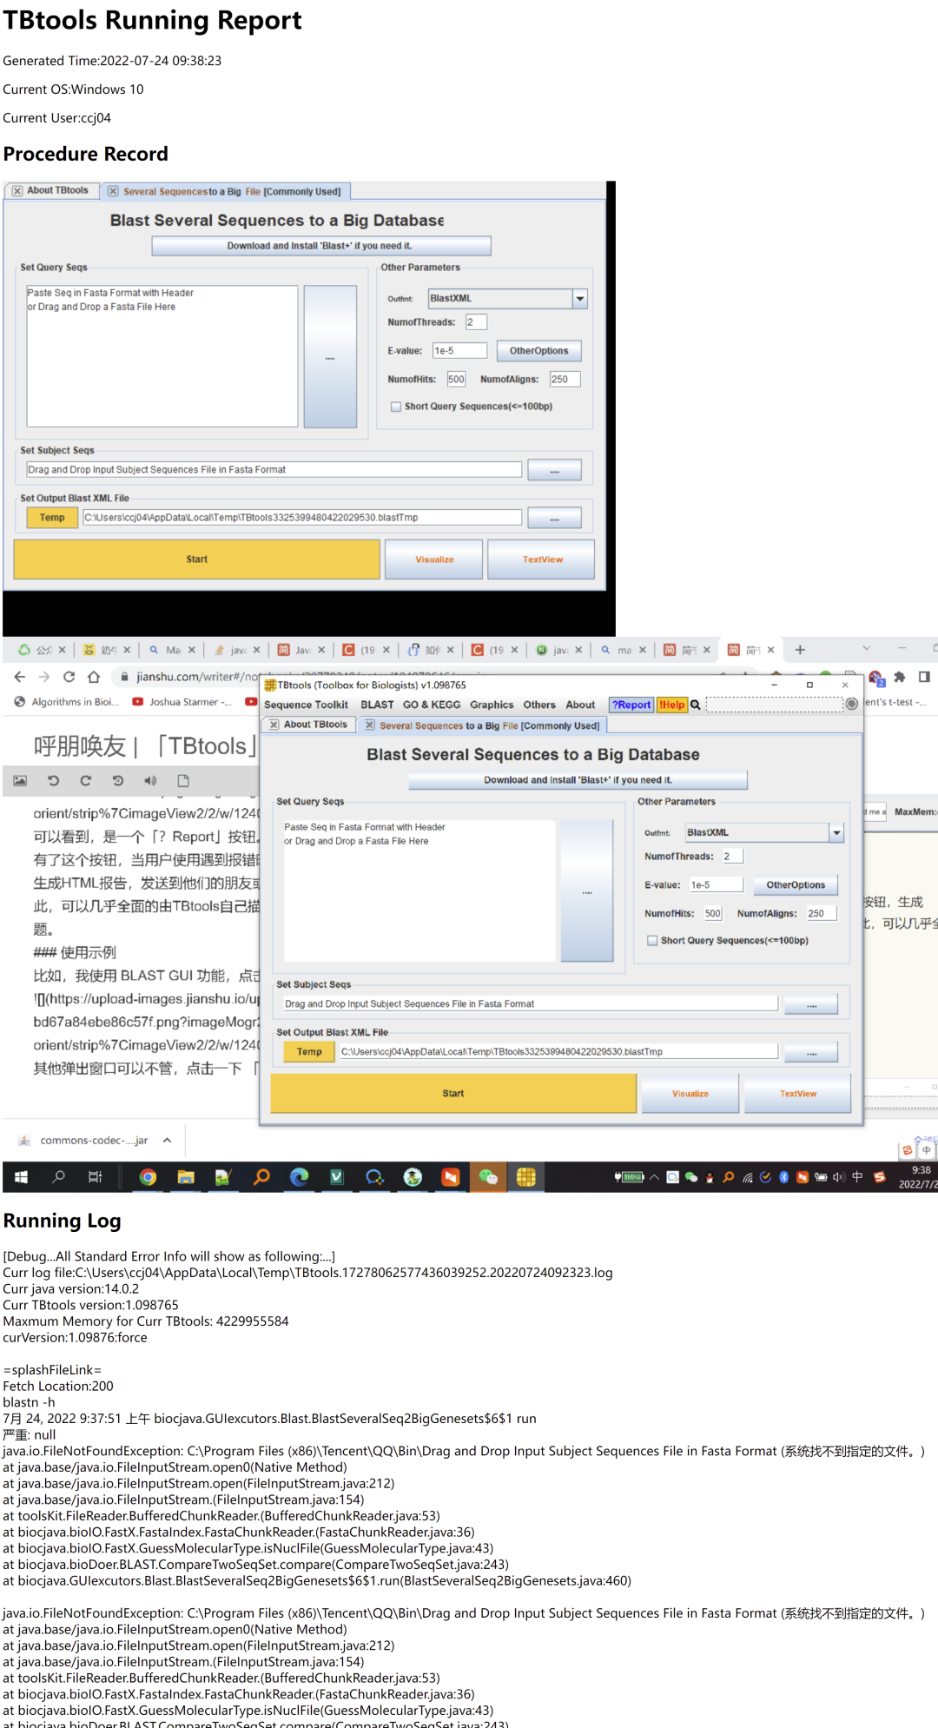


遇到报错，如何有效沟通？Report
遇到问题
生成报告
发送报告
问题解决

Slide 26

想玩一会小游戏

Slide 27
谢谢

